Slide 1





Comment aider à remplir la déclaration d'impôt en ligne 2026 Les conseils du SPF Finances
Webinaire
21 mai 2026

Slide 2








Introduction webinaire
Consultez les replays
Comment aider à remplir la déclaration d’impôt en ligne ?
Nouveautés dans la déclaration d’impôt en ligne en 2024
Nouveautés dans la déclaration d’impôt en ligne en 2025
CONSULTER LE REPLAY
CONSULTER LE REPLAY
CONSULTER LE REPLAY
&

Slide 3

INFORMATION POUR AIDANTS NUMÉRIQUES
Déclaration d’impôt 2026
NOUVEAUTÉS, POINTS D’ATTENTION ET CONSEILS
21.05.2026 - Webinaire
Notes:
Domi
La déclaration d’impôt Ex 2026, revenus de l’année 2025

Slide 4

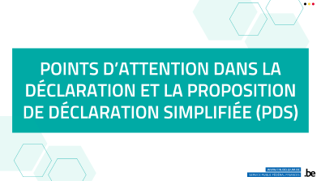



AGENDA
Notes:
Dans un premier temps, nous présentons les nouveautés. Ensuite nous reprenons ces nouveautés dans les points d’attention pour remplir la déclaration ou corriger la proposition de déclaration simplifiée. Une partie plus pratique viendra alors avec notamment les délais et les façons de rentrer sa déclaration. Enfin nous rappelons où et comment trouver de l’aide ainsi que divers liens utiles.

Slide 5
NOUVEAU DANS LA DÉCLARATION​
Notes:
Qu’y a-t-il donc de nouveau?

Slide 6

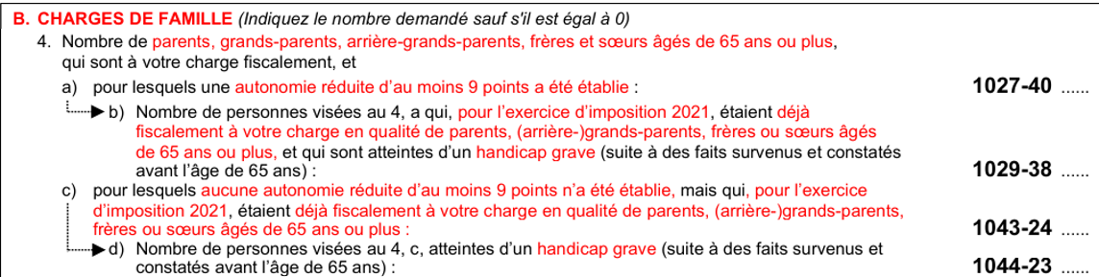

CHANGEMENT DANS LA DÉCLARATION
CADRE II - Renseignements d'ordre personnel et charges de famille
La rubrique 4 a été allégée parce que le régime transitoire pour les « ascendants/frères/sœurs de 65 ans et plus à charge » est arrivé à son terme.
Présentation exercice d’imposition 2025 :
Présentation exercice d’imposition 2026 :
Notes:
Commençons par le cadre 2 avec une première nouveauté dans les charges de famille. D’abord un changement visible dans la déclaration concerne les ascendants/frères/soeurs âgés de 65ans et + . Lors de l’ex22 une nouvelle notion de situation de dépendance est introduite. Un régime transitoire sera alors mis en place pour conserver temporairement les anciens avantages (ex2021). Ce régime transitoire a pris fin cet ex 2026. Comme vous le voyez les codes 1029 1043 et 1044 n’apparaissent plus dans la déclaration Ex 2026.

Slide 7



CHANGEMENT DANS LA DÉCLARATION
CADRE II - Renseignements d'ordre personnel et charges de famille
Condition d’âge et état de dépendance pour les ascendants et les collatéraux à charge
Fin du régime transitoire : codes 1029/1043/1044 disparaissent de la déclaration
Reste la situation de dépendance (≠ handicap)
Code 1027 : parent, grand-parent, frère ou sœur à charge, en situation de dépendance, ayant atteint 66 ans au 01.01.2026. (Alignement sur l'âge légal de la pension)
Dépendance (≠ handicap) : autonomie réduite d’au moins 9 points, peu importe l’âge de constatation
A défaut de situation de dépendance, parent, grand-parent, frère ou sœur à charge
Code 1032 : « autre personne » à charge
Et code 1033 : si « autre personne » à charge et handicap
Le handicap doit toujours avoir été constaté avant 65 ans.
Notes:
Avec la fin du régime transitoire, il reste donc le code 1027 qui pose la question de la situation de dépendance (différente du handicap au sens fiscal). Est dans cette situation de dépendance, l’ascendant, frère ou sœur ayant atteint l'âge de 66 ans au premier janvier de l'exercice d'imposition et dont l’autonomie est réduite d'au moins 9 points, qu'importe l'âge auquel cette dépendance a été constatée. Notez bien ayant atteint 66 ans (et non plus 65 ans), c’est un changement ici avec du fait de l’alignement sur l'âge légal de la pension. S’il n’est pas dans cette situation, le parent grand parent, le frère, la sœur à charge du contribuable doit être déclaré au code 1032 , « autres personnes à charge » et au 1033 si il y a handicap, ici qui doit être constaté avant l'âge de 65 ans.
Alors que le handicap (critère défini à l’art 135 CIR92) est à constater avant l’âge de 65 ans; la situation de dépendance (art 132 alinéa 3 CIR92) peut être constatée à tout âge pourvu que la personne ait atteint l’âge de 66 ans au 1er janvier de l’exercice d’imposition.
Art 135 CIR92
Est considéré comme handicapé:
1° celui dont il est établi, indépendamment de son âge, qu'en raison de faits survenus et constatés avant l'âge de 65 ans:
- soit son état physique ou psychique a réduit sa capacité de gain à un tiers ou moins de ce qu'une personne
valide est en mesure de gagner en exerçant une profession sur le marché général du travail; - soit son état de santé provoque un manque total d'autonomie ou une réduction d'autonomie d'au moins 9 points, mesurés conformément aux guide et échelle médico-sociale applicables dans le cadre de la législation relative aux allocations aux handicapés;
- soit, après la période d'incapacité primaire prévue à l'article 87 de la loi relative à l'assurance obligatoire soins de santé et indemnités, coordonnée le 14 juillet 1994, sa capacité de gain est réduite à un tiers ou moins comme prévu à l'article 100 de la même loi coordonnée;
- soit, par une décision administrative ou judiciaire, qu'il est handicapé physiquement ou psychiquement ou en incapacité de travail de façon permanente pour au moins 66 %;
2° l'enfant atteint à 66 % au moins d'une insuffisance ou d'une diminution de capacité physique ou psychique du chef d'une ou de plusieurs affections.
Le Ministre des Finances ou son délégué désigne, pour l'application de la loi fiscale, les autorités chargées d'établir la situation des handicapés. Art 132 alinéa 3 CIR92
Pour l'application de l'alinéa 1er, 7°, est considérée comme étant en situation de dépendance la personne pour laquelle le degré d'autonomie est évalué à au moins 9 points conformément à l'arrêté ministériel du 30 juillet 1987 fixant les catégories et le guide pour l'évaluation du degré d'autonomie en vue de l'examen du droit à l'allocation d'intégration. La situation de dépendance est constatée par la Direction générale Personnes handicapées du SPF Sécurité sociale, Medex ou le médecin-conseil auprès de la mutualité, ou une institution ou personne similaire d'un autre Etat membre de l'Espace économique européen.

Slide 8
CHANGEMENT DANS LA DÉCLARATION
CADRE II - Renseignements d'ordre personnel et charges de famille
Enfants à charge :
Montant des ressources nettes pour l’exercice 2026 :
Plus grande égalité de traitement des parents : un plafond unique, que le parent soit isolé ou non.
Pour l'exercice d'imposition 2026, le plafond des ressources nettes est passe à 12.000 € pour tous les enfants à charge.
Montant net maximum des ressources - EI 2026
Enfants à charge d’un couple | 12.000 €
Enfants à charge d’un isolé | 12.000 €
Enfants handicapés à charge d’un isolé | 12.000 €
Notes:
Toujours au cadre 2, voyons les changements « non visibles » sur la déclaration car cela concerne les conditions pour être à charge. En ce qui concerne les enfants à charge, parlons de la limite des ressources nettes pour être à charge du parent. Une plus grande égalité de traitement des parents avec définitivement un plafond unique quelle que soit la situation, du parent qui a la charge de l'enfant ( isolé ou pas) et de la présence de handicap ou pas, ce plafond est maintenant porté à 12000€. (l’an passé c’était provisoirement uniformisé à 7.290 euros)

Slide 9
CHANGEMENT DANS LA DÉCLARATION
CADRE II - Renseignements d'ordre personnel et charges de famille
Condition de ressources pour un enfant à charge (étudiants jobistes)
Le contingent de travail étudiant est fixé de manière permanente à 650 heures.
La première tranche des revenus d'étudiant qui ne compte pas dans les ressources est doublée et passe à 6.840 euros :
Concrètement, il faut d'abord défalquer 6.840 € des revenus d’étudiant, puis déduire 20 % de frais sur le solde et regarder si le résultat dépasse 12.000 €.
Exclus des ressources (EI 2026)
Indemnités issues du travail associatif perçues par des étudiants Rémunérations perçues par des élèves suivant une formation en alternance Bénéfices, profits et rémunérations réalisés par des étudiants‑indépendants | 6.840 €
Notes:
Toujours au niveau des conditions de ressources pour les enfants à charge, un changement vise les enfants jobistes: le contingent de travail étudiant est fixé maintenant de manière permanente à 650 h. Ce contingent permet qu’aucune cotisation ONSS ni précompte professionnel ne soient dû et ce de manière permanente. Cela permet que la première tranche des revenus d'étudiants exclue du calcul des ressources nettes passe à 6840€. Concrètement, il faut défalquer les 6840€ des revenus d'étudiant, puis déduire 20% de frais sur le solde et vérifier si ce résultat dépasse ou non le nouveau montant maximum de ressources nettes de 12000€.

Slide 10
CHANGEMENT DANS LA DÉCLARATION
CADRE II - Renseignements d'ordre personnel et charges de famille
Bourses d'études :
Auparavant, les bourses d’études n'étaient pas des ressources.
Désormais, les bourses d'études sont des ressources si elles ouvrent des droits en matière de sécurité sociale.
Concrètement :
Ne sont pas des ressources car ne donne pas de droits sociaux :
les bourses d’études classiques (enseignement secondaire ou supérieur),
les bourses de mobilité (Erasmus),
l’aide sociale, la bourse de stage
Sont des ressources car ouvrent des droits sociaux :
certaines bourses de recherche doctorale versées par les universités, les bourses de recherche du FNRS/FRIA
Notes:
Un changement encore au niveau du calcul des ressources, cette fois de toute personne à charge, cela vise les bourses d’étude. Autrefois elles étaient toutes exclues du calcul des ressources. Dorénavant, si elles ouvrent des droits en matière de sécurité sociale, elles entrent en compte dans le calcul des ressources. Concrètement, les bourses d'études classiques, d'enseignement secondaire ou supérieur ou les bourses de mobilité (type Erasmus), l'aide sociale ou les bourses de stage, ne font pas partie des ressources car n’ouvrent pas de droits en matière de sécurité sociale, alors que certaines bourses de recherche doctorale versées par les universités ou les bourses de recherche du FNRS, par exemple, sont désormais considérées comme ressources.

Slide 11
CHANGEMENT DANS LA DÉCLARATION
CADRE II - Renseignements d'ordre personnel et charges de famille
Exclusion de qualité de personne à charge
Exclusion 1 (CPAS) : Toute personne (y compris un enfant) percevant un revenu d’intégration sociale (RIS) ou un équivalent (ERI) est exclue d'office des personnes à charge.
Exclusion 2 (Frais professionnels) : Si le contribuable déduit un revenu professionnel versé à la personne à charge (par exemple : rémunération, bénéfices ou profits) comme frais professionnels de sa propre activité, le bénéficiaire ne peut plus être à charge.
Fiche 281.97 (CPAS)
Notes:
Restent deux changements (non visibles encore) pour ce cadre 2 des personnes à charge: ce sont les exclusions pures et simples de la qualité de toute personne à charge (donc inutile de calculer les ressources): En premier (et c’est la plus importante) toute personne qui perçoit un revenu d’intégration sociale ou un équivalent du revenu d’intégration est exclue de la qualité de personne à charge; dès qu’une fiche 281,97 du CPAS est établie le bénéficiaire ne peut plus être une personne à charge (autonomie fiscale) ; 2ème exclusion : toute personne qui perçoit tout type de revenus professionnels considéré comme frais professionnels dans le chef du contribuable (cela vise les rémunérations de salarié mais dorénavant aussi bénéfice, profits, rémunération de dirigeant d’entreprise)
- 1er cas : (article 40,b de la loi du 18.12.2025) La loi est devenue très stricte puisqu’elle concerne aussi les enfants à charge: dès lors que votre enfant bénéficie de l'aide du CPAS (RIS), il prend son indépendance fiscale et ne peut plus être considéré à votre charge, même si le montant perçu est faible. Par revenu d’intégration, il faut entendre non seulement : * le revenu d’intégration octroyé en application de la loi du 26 mai 2002 relative au droit à l’intégration sociale et les allocations comparables relevant du droit étranger, mais également : * l’aide financière équivalente au revenu d’intégration octroyée en application de l’article 60, § 3, de la loi organique du 8 juillet 1976 relative aux CPAS, ainsi que les prestations similaires prévues par le droit étranger.
- 2ème cas : (article 40, a de la loi du 18.12.2025). Auparavant, il suffisait qu’une personne perçoive des rémunérations « ordinaires » de ses parents pour être exclue comme personne à charge. À partir de l’exercice d’imposition 2026, l’article 145, al. 1er, 1° du CIR92 prévoit que l’on est exclu en tant que personne à charge dès lors que l’on perçoit des “revenus professionnels” qui constituent des frais professionnels pour les parents, la notion de revenu est donc étendues notamment aux bénéfices et profits.

Slide 12

CHANGEMENT DANS LA DÉCLARATION
CADRE IV - Flexi-job pour personne non pensionnée
Valable dans certains secteurs (par exemple : hôtel, industrie alimentaire, distribution)
Conclusion d’un contrat-cadre avant la première occupation
Cotisation patronale spéciale de 28 %
Pour les conditions
⇨ SPF ONSS
Exonéré d’impôt jusqu’à maximum 18.000 euros (sur la base annuelle)
Voir fiche de revenus 281.10
Déclarer la totalité au code X262
Notes:
Gaëlle
Nous poursuivons les nouveautés et abordons maintenant le cadre 4. On va parler des flexi job pour les personnes qui ne sont pas pensionnées. Il y a toujours 2 conditions essentielles, l'existence et la conclusion d'un contrat-cadre préalable avant la première occupation et une cotisation patronale spéciale de 28%.
La nouveauté concerne le montant qui, sous respect de ces 2 conditions est exonéré.
Un flexijober qui n’est pas pensionné a maintenant droit à une exonération de 18.000€ eu lieu de 12.000.
Comme pour l’exercice 2025, il va encoder le total des sommes perçues et qui figurent sur ses fiches fiscales aux codes 1262 ou 2262 et l'exonération correcte sera calculée et appliquée automatiquement par le programme de calcul. donc le surplus, bien qu'il n'ait pas été déclaré au code 1250, il sera bien imposé en tant que rémunération.
Pour les pensionnés, il n'y a pas d'imposition, totalement exonérés. Cela ne demande pas d'encodage dans la déclaration. Même si l'info figure en "renseignements" en bas de la fiche de pension 281.11. (Cela sera aussi mentionné pour info sur l'avertissement extrait de rôle. (pour info et calcul des ressources personne à charge) )

Slide 13
CHANGEMENT DANS LA DÉCLARATION
CADRE IV - Les pensionnés dans le secteur des soins
Le régime qui permet d'imposer distinctement à 33 % les revenus des pensionnés qui reprennent le travail dans les soins est prolongé d'un an, jusqu'au 31 décembre 2026.
Les codes 1263/2263 restent bien présents au cadre IV.
Déclaration des revenus perçus par ces pensionnés au code: x263
Notes:
Autre nouveauté dans ce cadre 4, elle concerne la prolongation d'un an, donc jusqu'au 31 décembre 2026, du régime qui permet d'imposer distinctement, c'est-à-dire à 33%, les revenus des pensionnés qui reprennent le travail. dans le secteur des soins les codes 1263//2163 restent donc présents dans la déclaration 2026

Slide 14
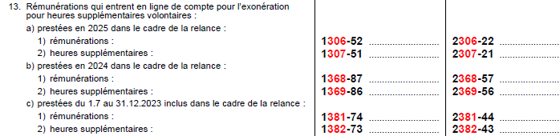
CHANGEMENT DANS LA DÉCLARATION
CADRE IV - Heures supplémentaires volontaires - Heures de relance
Les employés peuvent prester chaque année un nombre déterminé d’heures supplémentaires volontaires
Prolongation jusqu’au 31.12.2025 de l’exonération de 120 heures supplémentaires dans le cadre de la relance (en plus du contingent de base de 100 heures) : Pas de cotisations sociales ni d’impôt sur le revenu
L’exonération encore non utilisée pour les heures supplémentaires prestées sans supplément entre le 01.07.2023 et le 31.12.2023, ainsi que celles prestées en 2024, mais payées seulement en 2025, peut encore être demandée via les rubriques 13.b) et 13.c).
Étant donné que l’exonération relative aux heures supplémentaires sans supplément est limitée aux rémunérations payées au plus tard à la fin de la 2e année civile suivant celle au cours de laquelle les heures supplémentaires ont été prestées, aucun report du contingent restant de 2022 n’est possible.
Notes:
Autre spécificité de la déclaration 2026, C'est le maintien du régime spécifique de relance relatif aux 120 h supplémentaires volontaires prestées en plus du contingent de base de 100Heure.
Cette mesure de relance qui n’est pas nouvelle, elle existait déjà pour les exercices d'imposition précédents, est donc maintenue pour toute l'année 2025.
Concrètement ces heures de relance bénéficient d’une exonération totale des lois sociales comme des impôts.
Dans la mesure où cette exonération est limitée aux rémunérations payées au plus tard à la fin de la 2ème année civile suivant celle au cours de laquelle les heures supplémentaires ont été prestées, aucun report du contingent restant de 2022 n’est possible. L’exonération du contingent non utilisé relatif au 2ème semestre 2023 ainsi qu’à l’année 2024 et qui aurait été payé en 2025 peut toujours être demandée via les rubriques 13,b et 13,c.

Slide 15

CHANGEMENT DANS LA DÉCLARATION
CADRE IV - Prime pouvoir d’achat qui entre en ligne de compte pour l’exonération
Cette prime, d’un montant maximum de 750 euros, pouvait être accordée et payée par les employeurs en 2023 et 2024.
Cette prime ne pouvait plus être octroyée en 2025.
Par conséquent, ce code d’exonération disparaît de la déclaration.
Notes:
Autre changement dans ce cadre 4, il concerne la disparition des codes relatifs à la prime pouvoir d'achat. Cette prime de maximum 750Eur qui pouvait être accordée et payée par les employeurs en 2023 et 2024 bénéficiait d’une exonération via les code 1386 et 2386. Cette prime a disparu en 2025 et par conséquent les codes relatifs à son exonération ont également disparu de la déclaration.

Slide 16

CHANGEMENT DANS LA DÉCLARATION
CADRE IV - Forfait long déplacement (salariés)
Jusqu'à l'exercice d'imposition 2025, il existait une majoration des frais professionnels forfaitaires si la distance aller simple entre le domicile et le lieu de travail était d'au moins 75 km.
Le législateur a supprimé cette majoration pour les longs trajets.
Suppression des codes 1256/2256 (navetteurs) Cadre IV, A
Notes:
Toujours dans le cadre 4, le forfait navetteur Qui permettait donc de majorer le forfait de frais professionnels forfaitaires pour les longs trajets, domicile, lieu de travail donc, lorsque le contribuable effectue plus de 75 km pour se rendre sur son lieu de travail, Et bien cette majoration du forfait disparaît. Mais la possibilité demeure pour le contribuable qui fait de longs trajets de postuler ces frais réels.

Slide 17
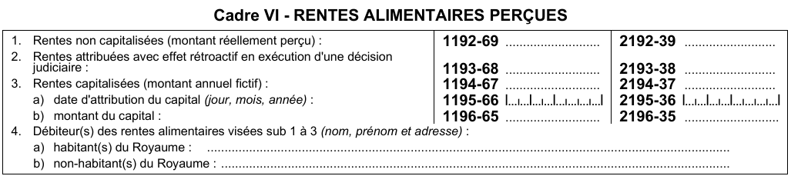
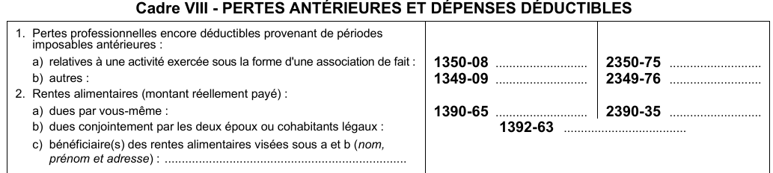

CHANGEMENT DANS LA DÉCLARATION
Cadre VI - Rentes alimentaires perçues
Cadre VIII - Rentes alimentaires payées ou attribuées
Le pourcentage d'imposabilité (pour celui qui reçoit) ou le pourcentage de déductibilité (pour celui qui paie) passent de 80 % à 70 % pour l’EI 2026
Pour l’exercice d’imposition 2027, le pourcentage passera à 60 %. Dès l’exercice d’imposition 2028, le pourcentage sera définitivement fixé à 50 %
Codes inchangés !
Toujours encoder 100 % du montant réellement payé ou perçu.
Le calcul se charge d'appliquer automatiquement la limite de 70 %.
Plus de déduction si le bénéficiaire réside hors EEE/Suisse pour les paiements dès le 01.01.2026.
Notes:
il s'agit d'un changement concernant le pourcentage de déductibilité ou d'impossibilité selon que l'on reçoit ou l'on paie des rentes alimentaires, donc c'est ce pourcentage qui historiquement était de 80% qui va maintenant être revu à la baisse. Dans un premier temps pour l'exercice d'imposition 2026, ce pourcentage passe à 70%.
Pour l'exercice d'imposition 2027, il sera de 60% et atteindra 50% dès l'exercice d'imposition 2028. Ici, au niveau de l'encodage, rien ne change, les codes restent inchangés et il est vous est toujours demandé de renseigner 100% du montant réellement payé ou perçu. C'est le calcul qui va se charger d'appliquer. Automatiquement, la nouvelle limite de 70%.
Autre particularité pour les rentes alimentaires payées à partir du 1er janvier 2026, une condition géographique stricte a été ajoutée. La rente ne sera déductible (à 70%) que si le bénéficiaire est un résident d'un État membre de l'Espace Économique Européen (EEE) ou de la Suisse.

Slide 18


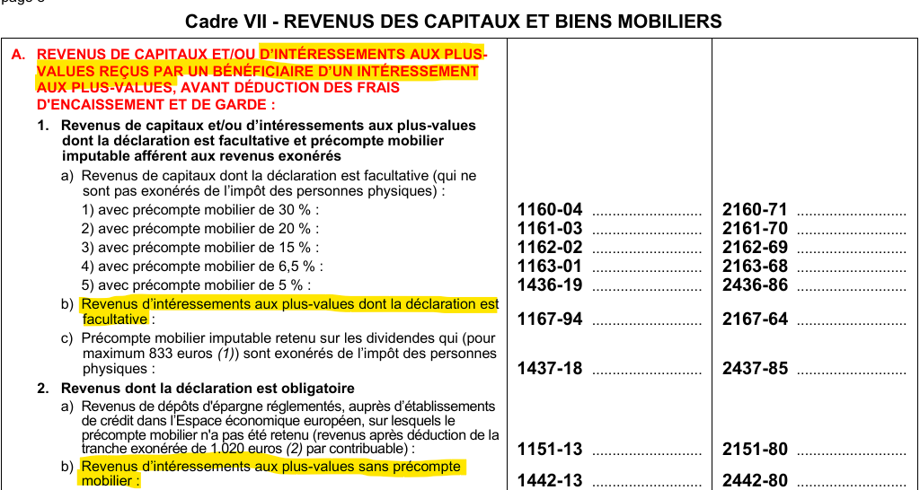
CHANGEMENT DANS LA DÉCLARATION
Cadre VII - Revenus des capitaux et biens mobiliers : Carried interest
Les intéressements aux plus-values (carried interests) sont des primes de performance versées aux gestionnaires de fonds d'investissement.
Lorsque le carried interest est perçu par une personne physique, il est désormais qualifié de revenus mobiliers et taxé à 25 % (à partir du 29.07.2025).
Deux nouveaux codes :
Si le précompte a été retenu à la source : codes 1167 / 2167 (déclaration facultative).
Sans précompte retenu (déclaration obligatoire) : codes 1442 / 2442.
Notes:
Nous poursuivons les nouveautés de la déclaration 2026 et abordons le cadre 7 où deux nouvelles mesures ont engendré l’ajout de nouveaux codes.
La première mesure appelée Carried interest ne concerne que les gestionnaires de fonds qui perçoivent une prime sur la performance du fond. Cette prime sera considérée comme un revenu mobilier si elle a été payée à partir du 29/7/25 et non plus requalifiée comme revenu professionnel. Elle sera à déclarer aux nouveaux codes 1167/2167 ou 1442/2442 selon que le précompte mobilier a été retenu à la source ou pas.
Les fonds d'investissement sont dans la plupart des cas constitués dans le but d'investir un capital qui est récolté auprès d’investisseurs et de réaliser une plus-value au bénéfice de ces investisseurs dans un délai relativement court. Les gestionnaires de ces fonds investissent eux aussi dans le fonds d'investissement concerné et pour ce faire, ils vont acquérir ce qu'on appelle des parts (appelées carried interest shares) ou ils vont recevoir des options sur des actions de ce type-là. Ces mécanismes ne donnent généralement droit à une participation aux bénéfices que lorsque les performances du Fonds franchissent un certain seuil. Et désormais, lorsque ces primes de performance seront perçues par une personne physique, ces primes seront qualifiées de revenus mobiliers et elles seront taxées distinctement. À 25%. Pas d’additionnels communaux.
Pas de requalification possible en revenus professionnels sur base de l’article 37 CIR92.

Slide 19
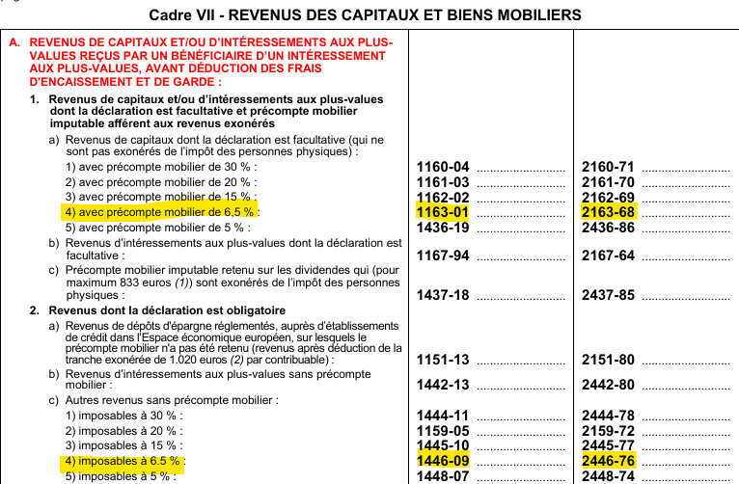
CHANGEMENT DANS LA DÉCLARATION
Cadre VII - Revenus des capitaux et biens mobiliers : réserves de liquidation
Ajout de 2 lignes dans la déclaration pour tenir compte de l’instauration du taux distinct de 6,5 % applicable aux dividendes attribués ou mis à disposition à partir du 29 juillet 2025, provenant de réserves de liquidation ayant été maintenues pendant une période d’au moins trois ans et de moins de cinq ans au sein de la société distributrice.
Nouveau tarif de 6,5% dans le cadre des réserves de
liquidation :
Notes:
Deuxième nouveauté de ce cadre 7, c’est l’ajout d’un tarif distinct de 6,5% sur les dividendes perçus à partir du 29/7/25 via des réserves de liquidation maintenues pendant au moins 3 ans et max 5 ans au sein de la société distributrice.
Ces dividendes sont à déclarer aux nouveaux codes x163 ou x446 selon que le précompte a été retenu à la source ou pas.
=> Je cède maintenant la parole à Dominique qui va poursuivre ces nouveautés et aborder le cadre 9.

Slide 20
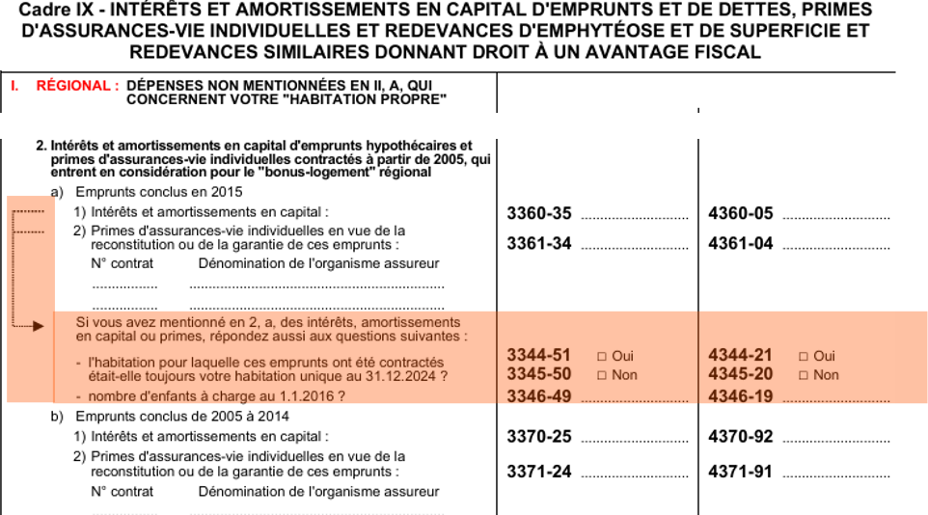

CHANGEMENT DANS LA DÉCLARATION
Cadre IX - Réductions régionales : Flandre : fin de la majoration pour les emprunts conclus en 2015
Le bonus logement flamand de 2e génération était possible uniquement pour les emprunts conclus en 2015.
La majoration du montant de base était octroyée pendant les 10 premières années de l’emprunt.
Par conséquent, les questions relatives à cette majoration sont supprimées.
Notes:
Domi Abordons maintenant le dernier gros bloc de modification de la déclaration 2026 ;il concerne le cadre 9 des intérêts et amortissements en capital où de nombreux codes disparaissent. Commençons par les réductions régionales qui sont les réductions relatives aux dépenses pour l’habitation propre du contribuable càd l’habitation qu’il occupe personnellement au moment des paiements. Pour rappel, il y a une déclaration fiscale par région. Et c’est la résidence principale du contribuable au 01/01/2026 qui détermine sa région. (ce n’est pas le moment de la dépense). Voyons d’abord la région flamande. Il existait un bonus logement flamand dit de 2e génération qui était possible uniquement pour les emprunts conclus en 2015, Ce système permettait une majoration du montant de base pendant les 10 premières années de l'emprunt. Cette majoration disparait vu que 2025 est la 11ème année de l’emprunt de 2015 et par conséquent toutes les questions relatives à cette majoration disparaissent également. C’est donc un « nettoyage » attendu.

Slide 21
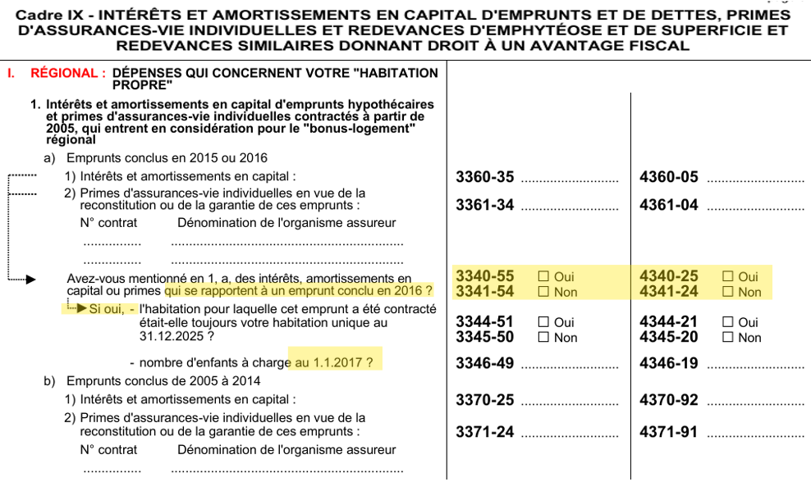
CHANGEMENT DANS LA DÉCLARATION
Cadre IX - Réductions régionales : Bruxelles : fin de la majoration pour les emprunts conclus en 2015
Le bonus logement bruxellois de 2e génération était possible uniquement pour les emprunts conclus en 2015 et en 2016.
La majoration du montant de base était octroyée pendant les 10 premières années de l’emprunt.
Par conséquent, les majorations du bonus logement bruxellois de 2e génération pour les prêts conclus en 2015 ne sont plus possibles. Dès lors, les questions complémentaires doivent être complétées uniquement pour les prêts conclus en 2016 et le nombre d’enfants à charge est demandé au 01.01.2017.
Notes:
En région bruxelloise, il existait aussi un bonus logement bruxellois dit de 2e génération, valable, lui, pour les emprunts conclus en 2015 et 2016. Ici aussi, pendant les 10 premières années de l'emprunt, une majoration du montant de base était octroyée. Pour vérifier si l'on se trouve toujours dans la période des 10 ans qui suit la conclusion de l'emprunt des questions Complémentaire doivent être complétées. Ces questions sont toujours valables pour les prêts conclus en 2016 avec adaptation du libellé pour exclure les emprunts conclus en 2015 qui en 2025 sont dans leur 11ème année. (« nettoyage » normal)

Slide 22
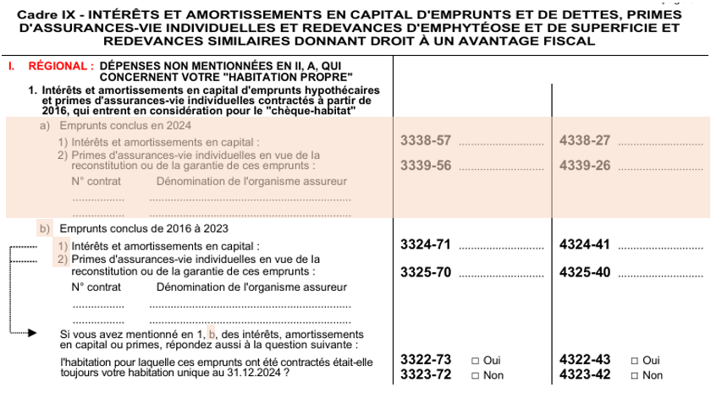
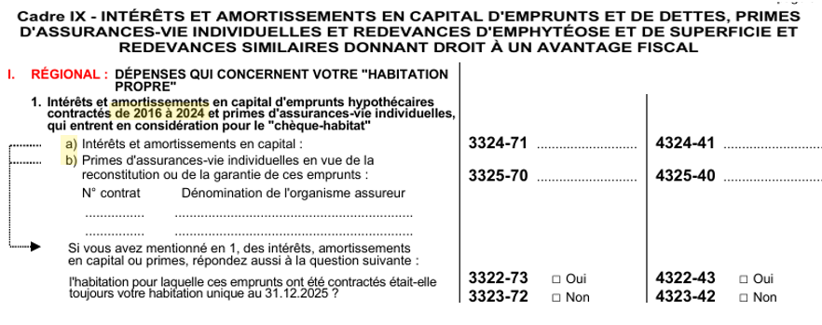
CHANGEMENT DANS LA DÉCLARATION
Cadre IX - Réductions régionales : Wallonie : fin du chèque habitat
Le régime du « Chèque habitat » est supprimé pour tous les emprunts conclus à partir du 1er janvier 2025.
L’avantage demeure pour les emprunts conclus entre 2016 et 2024.
La Région wallonne a baissé les droits d'enregistrement à 3 % pour l'achat de l'habitation propre.
Notes:
En région wallonne, deux modifications du cadre 9 toujours ici relatif aux réductions régionales (habitation propre au moment des paiements). La première vraie grosse modification concerne le chèque habitat. La région wallonne a décidé de baisser les droits d'enregistrement pour l'achat de l'habitation propre à 3% au lieu du taux normal de 12,5 % . En contrepartie, le régime du chèque habitat est purement et simplement supprimé pour tous les emprunts conclus à partir du 1 janvier 2025. Mais donc l'avantage reste pour les emprunts conclus avant le 01/01/2025, précisément entre 2016 et 2024.

Slide 23
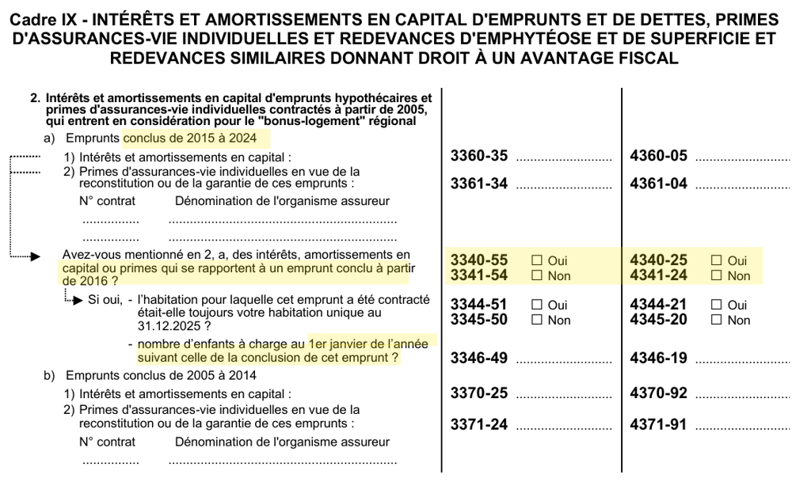
CHANGEMENT DANS LA DÉCLARATION
Cadre IX - Réductions régionales : Wallonie : fin de la majoration pour les emprunts conclus en 2015
En Wallonie, le bonus logement de 2e génération était applicable uniquement aux emprunts conclus en 2015. Certains emprunts conclus en 2016 peuvent y prétendre (refinancement emprunts conclus au plus tard le 31.12.15 ou emprunt complémentaire).
La majoration liée au bonus logement était valable pendant les 10 premières années du crédit.
Par conséquent, pour les emprunts conclus en 2016, de nouvelles questions relatives à la période de 10 ans sont ajoutées à la déclaration.
Notes:
En région wallonne toujours, on fait aussi le nettoyage « attendu » du le bonus logement wallon de 2ème générations. De même que pour la région bruxelloise, les questions relatives à la majoration du montant de base pendant les 10 premières années ont par conséquent été adaptées pour ne concerner que les emprunts conclus en 2016 pour qui l’année 2025 est leur 10ème (et dernière année de droit à majoration) et exclure ceux de 2015.

Slide 24

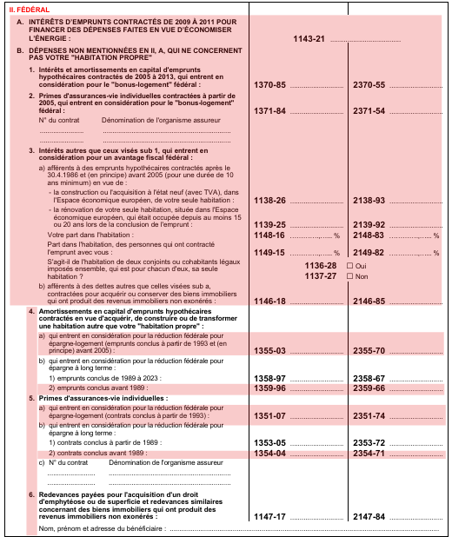

CHANGEMENT DANS LA DÉCLARATION
Cadre IX - Réductions fédérales (résidences secondaires et biens en location)
La déduction d’impôt fédérale pour intérêts ordinaires
La réduction d’impôt fédérale pour intérêts complémentaires
Le bonus logement fédéral
La réduction fédérale pour l'épargne-logement
La réduction supplémentaire en cas d’imposition commune pour les contrats conclus avant le 1er janvier 1989
La réduction d’impôt pour les intérêts des prêts verts
La suppression de la déduction fédérale pour intérêts ordinaires et de la réduction d’impôt fédérale pour intérêts complémentaires ne s’applique pas uniquement aux nouveaux prêts, mais aussi à toutes les dettes en cours.
Seule la déduction fédérale pour les redevances d’emphytéose et de superficie subsiste.
Notes:
Toujours cadre IX mais voyons le FEDERAL qui vise donc l'habitation « non propre » donc les résidences secondaires et celles que le contribuable donnée en location au moment des paiements ( intérêts et amortissements en K). Depuis la 6ème réforme de l'État (2014), l’Etat fédéral n'est plus compétent que pour ces habitations "non propres" ainsi depuis l’exercice d’imposition 2015, le contribuable pouvait obtenir 3 types de réduction fédérale : • La réduction épargne logement fédérale • Le bonus-logement fédéral • L’épargne à long terme fédérale
A partir de l’exercice d’imposition 2026, tous ces avantages tombent.
Commençons par les intérêts ordinaires et les intérêts complémentaires, la réduction d’impôt fédérale ou la déduction fédérale (fameux code 146) sont supprimées. Cela vaut pour tous les emprunts : nouveaux et anciens. Seule subsiste la déduction fédérale pour les redevances d’emphytéose et de superficie.

Slide 25

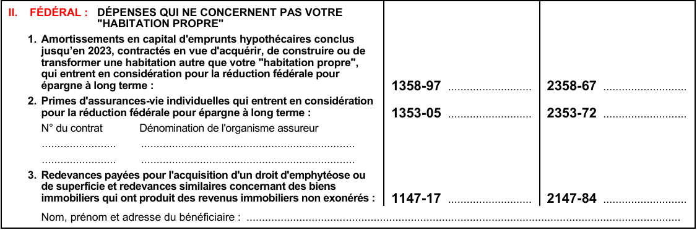
CHANGEMENT DANS LA DÉCLARATION
Cadre IX - Réductions fédérales (résidences secondaires et biens en location)
Que reste-t-il alors ?
Les codes relatifs aux paiements de capital et aux primes d'assurance-vie relevant de l'épargne à long terme fédérale.
Déclaration exercice d’imposition 2026 :
Si l'emprunt a été conclu avant le 1er janvier 2024, il est possible de sauver une partie de l'avantage en basculant les remboursements en capital et les assurances-vie vers l’épargne à long terme :
Capital : codes 1358/2358
Assurance : codes 1353/2353
Notes:
Le paysage des réductions fédérales est donc radicalement simplifié par une mesure d'extinction. Les régimes spécifiques du Bonus Logement fédéral et de l’Épargne-logement fédérale sont supprimés en tant que tels ! Cependant et cela concerne le capital uniquement, les contribuables conservent leurs droits acquis via un "basculement" vers la réduction pour Épargne à long terme au taux unique de 30 %, pour autant que l'emprunt ait été contracté avant le 01.01.2024. (codes maintenus 358 pour le K et 353 assurances solde restant dû), En effet les emprunts « secondes résidences » étaient déjà rayés de l’Epargne long terme depuis le 01/01/2024 . Il ne restait plus que les intérêts (146) qui sont aussi ainsi supprimés pour l’exercice 2026 nous venons de le voir à la dia précédente.

Slide 26
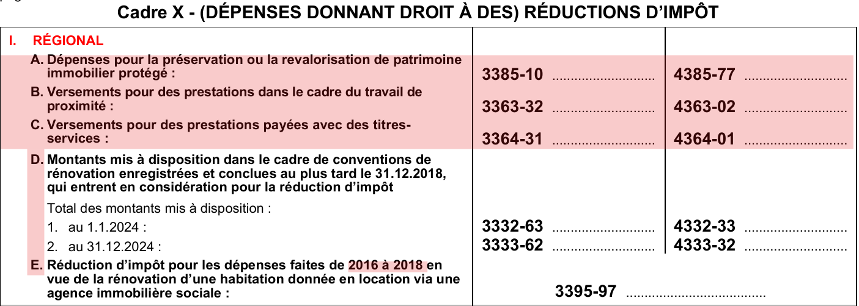
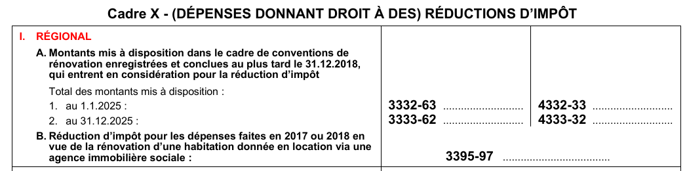
CHANGEMENT DANS LA DÉCLARATION
Cadre X – Réductions d'impôt régionales
FLANDRE: Réduction supprimées
monuments protégés
travail de proximité (chèques ALE);
titres-services.
Déclaration exercice d’imposition 2026 :
Bruxelles et Wallonie – inchangé
Notes:
Passons au cadre 10 avec toutes les autres dépenses donnant droit à réduction d’impôt. Il subit aussi un nettoyage. Au niveau régional d’abord. Ce sont les dépenses des résidents de la Flandre qui subissent des suppressions : dépenses pour rénovation des monuments protégés, chèques ALE et titres-service sont supprimés. Hormis la dépense monuments protégés déjà supprimées antérieurement pour les résidents de la région de Bruxelles et maintenue en Wallonie, les titres services et chèques ALE demeurent pour les résidents de Wallonie et Bxls.

Slide 27
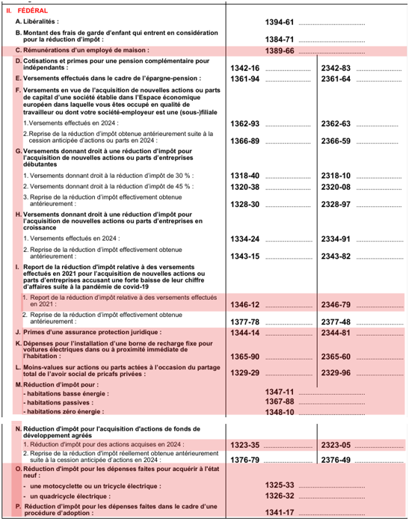
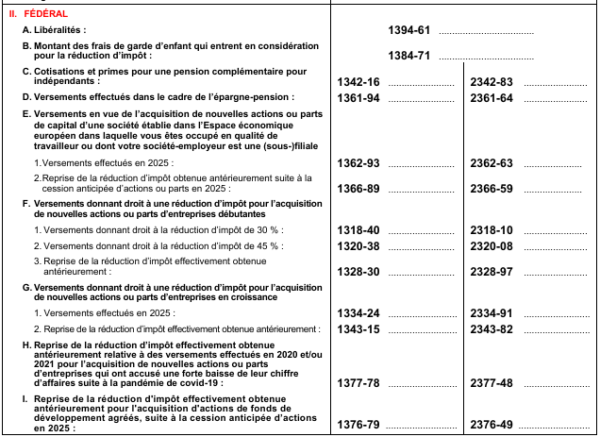
CHANGEMENT DANS LA DÉCLARATION
Cadre X - Réductions d'impôt fédérales : suppression
1344/2344 : primes d’assurance protection juridique (fiche 281.63)
1365/2365 : borne de recharge à domicile (01.09.2021 - 31.08.2024)
1389 : employé de maison
1346/2346 : actions covid-19 (plus de report possible)
1329/2329 : Pricaf privée
1347, 1367, 1348 : maisons basse énergie/passives/zéro énergie
1323/2323 : fonds de développement
1325/1326 : motos, tricycles ou quadricycles électriques
1341 : frais d’adoption
Déclaration exercice d’imposition 2026 :
Notes:
Quant au niveau fédéral du cadre 10, c’est à nouveau une série de suppression d’avantages comme vous pouvez le constater. Citons entre autres les primes d’assurance protection juridique (281.63), les maisons basse énergie/passives/zéro énergie, les motos, tricycles ou quadricycles électriques et les frais d’adoption

Slide 28


PROCÉDURE
Durée de conservation des documents
La durée de conservation fiscale (comptabilité/archives) en matière d'impôts directs a récemment été ramenée de 10 à 7 ans à compter de la période d'imposition.
Notes:
Un mot sur la durée de conservation des documents (Art. 315 et 315bis): Contrairement à la tendance récente d'allongement des délais, la loi réduit la durée légale de conservation des livres, documents fiscaux et supports informatiques qui passe de 10 ans à 7 ans à compter de la fin de la période imposable.

Slide 29
POINTS D’ATTENTION DANS LA DÉCLARATION ET LA PROPOSITION DE DÉCLARATION SIMPLIFIÉE (PDS)
Notes:
Gaëlle
Beaucoup de changements donc dans cette declaration 2026 c’est pourquoi il nous paraît important d’attire votre attention sur divers points essentiels lors du remplissage ou lors de la verification de la PDS.
J’en profite pour vous signaler que sur les slides qui vont suivre vous verrez régulièrement apparaître des bulles d’aide en ligne, des liens vers notre site web ou vers des applications qui vous aideront à compléter/vérifier votre déclaration.

Slide 30








VÉRIFIER LA DÉCLARATION ET LA PDS
Cadre I - Compte bancaire et numéro(s) de téléphone
Contrôler si le numéro de compte bancaire et le numéro de téléphone sont corrects
Modifier le numéro de compte bancaire
Changer un n° de compte ?
en ligne (via MyMinfin)
via le formulaire de contact
par courrier
Adapter le numéro de téléphone
Plus d’info
Notes:
La première chose sur laquelle vous devez être attentif c’est la présence d’un numéro de compte bancaire correct et celle d’un numéro de téléphone correct.
Le numéro de téléphone du contribuable ne figure pas sur une déclaration de revenus simplifiée et ne figure plus sur Tax on web. Ainsi, lorsque nous disons « vérifiez vos informations personnelles », le numéro de téléphone ne peut être vérifié (ou modifié) que dans myminfin.
Si le compte bancaire n’est pas correct ou absent vous devez également le modifier.
Pour rappel : Nous ne demandons jamais le numéro de compte par téléphone !

Slide 31






VÉRIFIER LA DÉCLARATION ET LA PDS
Cadre II - Charges de famille
Enfants à charge
Qui ?
Conditions ?
Plus d’info sur les enfants à charge
Descendants, enfants, petits-enfants, enfants en famille d’accueil…
L’enfant doit faire partie du ménage au 1er janvier 2026
L’enfant ne doit pas avoir des ressources nettes qui dépassent un montant limite de 12.000Euros
L'enfant ne doit pas recevoir d'allocation de subsistance
...
Quoi ?
Donne droit à une majoration de la quotité exemptée d’impôt
Utilisez notre application pour déterminer les ressources nettes
Aide en ligne dans Tax-on-web pour modifier les enfants à charge
Notes:
Autre point d’attention, celui des charges de famille, on va vérifier ici les personnes que l'on peut reprendre à charge.
Quelles sont les personnes que l'on peut reprendre à charge ? Tout d'abord, il y a les descendants du contribuable. On a déjà parlé de ces descendants dans les nouveautés de la déclaration. Donc ici on va rappeler/préciser encore certaines choses.
Tout d’abord qui sont ces Descendants, ce sont les enfants du contribuable, ses petits-enfants, éventuellement les enfants placés en famille d'accueil.
Quel est la conséquence d’une prise à charge de ces descendants? ls donnent droit à une majoration de la QUOTITE exemptée d'impôts.
Mais pour ouvrir le droit à cette MAJORATION De la QUOTITE EXEMPTEE d’impôt, ils doivent bien entendu respecter certaines conditions. Tout d'abord, cet enfant, il doit faire partie du ménage au premier janvier de l'exercice d'imposition.
Et ensuite il y a des conditions relatives aux ressources que cet enfant pourrait percevoir.
La première condition est celle de ne pas dépasser le nouveau plafond de 12.0000Eur. Et la suivante est celle de ne pas percevoir de revenu d’intégration ou allocation de subsistance qui est l’une des exclusions présentées tout à l’heure par Dominique.
Alors pour calculer ce montant, vous avez un lien vers l'application qui va vous permettre de déterminer plus facilement les ressources nettes de l'enfant.
Vous avez également l'aide en ligne dans tax on web et bien entendu, vous avez toutes les informations disponibles sur notre site web. Cette aide existe tout au long de cette présentation

Slide 32



VÉRIFIER LA DÉCLARATION ET LA PDS
Cadre II - Charges de famille
Enfants à charge
Ni marié et ni cohabitant légal : à charge chez quel partenaire ?
Coparentalité fiscale ?
Plus d’info sur la coparentalité fiscale
Pour les enfants logés à parts égales chez les deux parents : répartition de l’avantage si les conditions sont remplies
Enfants à charge sous le régime de la coparentalité ⇨ remplir le code 1034 (sinon le code 1036)
Un enfant peut uniquement être à charge d'une seule personne
Généralement, plus favorable chez le partenaire avec les revenus les plus élevés
Notes:
Enfants à charge – Enfants | SPF Finances (belgium.be)
Coparentalité fiscale ? – Coparentalité | SPF Finances (belgium.be)
Toujours concernant les enfants à charge, il y a des situations où l'avantage fiscal lié à l'enfant à charge peut être réparti entre les parents dès lors que l'enfant est logé à part égale chez papa et chez maman.
on a souvent des questions par rapport à cette répartition de l'avantage fiscal.
Mais sachez que dès le moment où les conditions sont remplies par rapport à cette répartition de l'avantage fiscal, et bien les codes 1034 et 1036 vont être utilisés. à savoir que le parent chez qui l'enfant est domicilié et qui va donc rétrocéder à l'autre parent la moitié de cet avantage fiscal va déclarer l'enfant au code 1034 et à contrario, le parent qui va recevoir la moitié de cet avantage fiscal va déclarer l'enfant au code. 1036.
autre situation également, les parents ne sont ni mariés ni cohabitant légaux et doivent déclarer leur enfant. Alors il faut savoir que l'enfant ne peut être repris à charge que d'une seule personne donc. Le papa ou la maman. Il est généralement plus favorable que l'enfant soit repris à charge du contribuable qui a les revenus les plus élevés.

Slide 33

VÉRIFIER LA DÉCLARATION ET LA PDS
Cadre II - Charges de famille
Personnes à charge en situation de dépendance de 66 ans et +
Qui ?
Conditions ?
Ascendants : parents, grands-parents, arrière-grands-parents
(Demi-)frères et (demi-) sœurs
Personnes chez qui la personne était à charge étant enfant
Personnes en situation de dépendance et ayant 66 ans au 1er janvier de l’exercice d’imposition
Jamais le conjoint ou cohabitant légal
Doivent faire partie du ménage au 1er janvier 2026
Montant maximum des ressources nettes 4.100 euros (*)
Ne pas recevoir d'allocation de subsistance ou d'allocation équivalente.
…
(*) Exclusion de la 1re tranche de 33.050 euros (pensions, rentes et allocations assimilées)
Plus d’info sur les autres personnes à charge
Utilisez notre application pour déterminer les ressources nettes
Notes:
À côté des enfants à charge, il peut y avoir d'autres personnes à charge. Et ces autres personnes à charge, qui sont-elles ?
Il s'agit des ascendants du contribuable, donc ses parents, ses grands-parents et éventuellement ses arrières grands-parents.
Mais ça peut aussi être ses frères et sœurs. Ou encore la personne chez qui le contribuable était considéré comme enfant à charge dans le passé.
Mais en aucun cas le contribuable ne pourra reprendre son conjoint ou son cohabitant légal à sa charge.
Ici aussi, le fait de reprendre cette autre personne à charge peut sous respect de certaines conditions ouvrir le droit à une MAJORATION DE LA QUOTITE EXEMPTEE D’impôt.
CETTTE MAJORATION DE LA QUOTITE EXEMPTEE D’impôt sera différente selon que cette personne sera en situation de dépendance et aura atteint l’âge de 66 ans ou pas.
Si la personne est en situation de dépendance, la majoration de la quotité exemptée d’impôt s’élèvera à 5,950Eur tandis que cette majoration de la quotité exemptée d’impôt ne sera que de 1,980Eur si la situation de dépendance n’est pas reconnue.
Alors, si la personne est en situation de dépendance, à quelles conditions doit-elle satisfaire pour pouvoir être prise à charge du contribuable ?
Et bien tout d'abord, elle doit faire partie du ménage au premier janvier de l'exercice d'imposition, donc au 1 janvier 2026. Ensuite, elle doit respecter certaines conditions relatives aux ressources qu'elle perçoit. Tout d'abord, elle ne peut pas recevoir d'allocation de subsistance, type revenu d'intégration sociale. Ensuite, le montant maximum de ces ressources nettes ne doit pas dépasser 4100€.
Et ici pour le calcul de ces ressources nettes, on va exclure pour la personne en situation de dépendance la première tranche, 33050€ de pension, rente ou allocation assimilée qu'elle pourrait percevoir.
Il existe ici aussi, pour déterminer les ressources nettes, une application dont le lien vous est donné lors de cette présentation et vous trouverez évidemment toutes les informations sur la page web de notre site.
Savoir qu'un revenu exonéré d'impôt (exemple : revenu flexi-job, indemnités pompiers volontaires, .. - rentre en compte dans les ressources)

Slide 34
VÉRIFIER LA DÉCLARATION ET LA PDS
Cadre II Charges de famille
Autres personnes à charge
Conditions ?
Qui ?
Doivent faire partie du ménage au 1er janvier 2026
Montant maximum des ressources nettes 4.100Eur
Ne pas recevoir d'allocation de subsistance ou d'allocation équivalente.
…
Ascendants : parents, grands-parents, arrière-grands-parents
(Demi-)frères et (demi-) sœurs
Personnes chez qui on était à charge enfant
Jamais le conjoint ou cohabitant légal
Plus d’info sur les autres personnes à charge
Utilisez notre application pour déterminer les ressources nettes
Notes:
Toujours en ce qui concerne ces autres personnes à charges (ascendants, frère sœurs, personne chez qui le contribuable était enfant à charge et tjs à l’exclusion du conjoint/cohabitant légal) que se passe-t-il si la situation de dépendance n’est pas reconnue?
Tout d’abord la MAJORATION DE LA QUOTITE EXEMPTEE D’impôt n’est que de 1.980Eur et au niveau des conditions à respecter la différence va se situer au niveau du calcul des ressources nettes. Le plafond reste le même à savoir 4.100Eur mais ici on ne va rien exclure, on tiendra compte de tous les revenus, pensions allocations perçues. L’exclusion de la qualification de personne à charge demeure si elle perçoit un RIS
Je passe à nouveau la main à Dominique

Slide 35






VÉRIFIER LA DÉCLARATION ET LA PDS
Cadre III - Revenus immobiliers
Biens immobiliers à l’étranger
Plus d’info sur les biens immobiliers à l’étranger
À déclarer obligatoirement
Faire la démarche via MyMinfin
Revenu cadastral ensuite disponible dans MyMinfin
Signalement préalable (et obligatoire) du bien pour en connaître le revenu cadastral
Sous 24 heures
Pré-remplissage dans certains cas
Seulement dans la déclaration (via Tax-on-web)
Pour les situations stable (par exemple, pas de déménagement)
Mentionner ce revenu cadastral dans la déclaration d’impôt
Vous avez droit à une exonération ? Plus d’informations dans notre application
Notes:
Domi Au cadre 3 des revenus immobiliers, rappelons plus particulièrement les biens immobiliers à l'étranger à déclarer obligatoirement. Pour cela au préalable, il y a lieu de signaler l'existence de ce bien Via my Min fin et demander le calcul du revenu cadastral qui est fourni endéans les 24h. Si ce bien existait déjà et avait déjà été déclaré auparavant, les données seront pré-remplies il suffit alors de les contrôler. Sil s’agit d’un nouveau bien ou si sa destination a changé, il convient de choisir le code adéquat. (code 106 ou autre)

Slide 36





VÉRIFIER LA DÉCLARATION ET LA PDS
Cadre III - Revenus immobiliers
Propriétaire d’un autre bien immobilier que l’habitation propre
Contrôler si les données du bien sont correctes
Propriétaire d’un autre bien immobilier que l’habitation propre ?
Pas propriétaire durant l’année complète ?
Indiquer le revenu cadastral par rapport à la période de propriété
Données à adapter ?
Utiliser l’aide en ligne dans Tax-on-web
Notes:
Si vous êtes propriétaire d’un autre bien que l’habitation propre en Belgique cette fois , le revenu cadastral est aussi à déclarer. Il y aura ici aussi un pré-remplissage qu’il conviendra de vérifier notamment si vous n’avez pas été propriétaire toute l’année, dans ce cas, le montant du RC est à proratiser en nombre de jours sur le total des jours de la période imposable.

Slide 37





VÉRIFIER LA DÉCLARATION ET LA PDS
Cadres IV & V - Rémunérations & pensions
Rémunérations & pensions à l’étranger
Déclaration des revenus mondiaux
Revenus étrangers :
toujours à déclarer
sont parfois exonérés
Même si les revenus sont exonérés, ils sont pris en compte pour le calcul de l’impôt sur vos autres revenus
Revenus professionnels et pensions à l’étranger
Compléter la déclaration :
rubrique 0.2 (cadre IV) rubrique C (cadre V)
en prouvant que les conditions sont remplies pour l’exonération d’impôt
Utilisez notre application pour déterminer le régime fiscal (et le code de la déclaration) en Belgique
Notes:
Au cadre 4, nous trouvons les rémunérations et au cadre V les pensions. Si ces revenus sont de sources belges, ils seront pré-rempli dans la déclaration TAXONWEB par contre si ce sont des revenus étrangers, nous n’avons pas l’information ou pas de manière complète, vous devrez par conséquent les renseigner vous-mêmes. Les revenus étrangers doivent toujours être déclarés mêmes si ils peuvent parfois être exonérés. Il faut alors les reprendre aussi dans la rubrique O2 pour les rémunérations et C pour les pensions et conserver la preuve du droit à cette exonération. Pour vérifier le droit à cette exonération, vous pouvez utiliser l’aide en ligne

Slide 38


VÉRIFIER LA DÉCLARATION ET LA PDS
Cadre IV - Rémunérations
Rachat des années d’étude
Rachat des années d’étude pour une pension plus élevée
Droit à une déduction d’impôt
Les montants versés ne sont pas automatiquement repris
Le montant payé en 2025 : à reprendre au code x257
Ajouter en annexe l’attestation du Service fédéral des Pensions
Notes:
Dans le cadre 4 : Rémunération – un point d’attention pour la rubrique x257 concerne le rachat des années d’étude pour obtenir une pension plus élevée. Les montants versés donnent droit à une déduction mais ne sont pas repris automatiquement. Il faut donc disposer de l’attestation du Service Fédéral Pensions pour compléter cette rubrique.

Slide 39

VÉRIFIER LA DÉCLARATION ET LA PDS
Cadre VI & Cadre VIII - Rentes alimentaires
Rentes alimentaires
reçues
⇨ 70 % imposables
Rentes alimentaires
payées
⇨ 70 % déductibles
J’ai reçu des rentes alimentaires en 2025
Revenus divers
Dépenses déductibles
J’ai payé des rentes alimentaires en 2025
À mentionner :
Montant total (perçu ou payé)
Nom, prénom et adresse de la personne qui a payé ou reçoit les rentes
Notes:
Les rentes alimentaires, comme nous l’avons déjà évoqué, sont donc à déclarer pour le montant total perçu ou payé. C’est le calcul d’impôt qui opère une limitation à 70%.

Slide 40

VÉRIFIER LA DÉCLARATION ET LA PDS
Cadre VII - Revenus mobiliers à l’étranger
Perçus directement à l’étranger ?
Précompte mobilier déjà retenu ?
Déclaration obligatoire
Déclaration facultative
Déclaration des revenus
mobiliers ?
Rubrique A.2
Rubrique A.1
Exemple : dividendes d’actions étrangères sur compte à l’étranger
Utilisez notre application pour déterminer le régime fiscal (et le code de la déclaration) en Belgique
Notes:
Les revenus mobiliers au cadre 7 pour rappel sont obligatoirement à déclarer s’ils sont perçu à l’étranger sans intervention d’un organisme belge. En effet, ils n’ont pas été soumis à précompte mobilier en Belgique. Tandis que la déclaration des revenus soumis à la retenue du précompte mobilier en Belgique est facultative. Vous disposez d’un outil pour déterminez le régime fiscal et le code de la déclaration à utiliser.

Slide 41

VÉRIFIER LA DÉCLARATION ET LA PDS
Cadre VII - Exonération des dividendes
Tranche exonérée de 833 euros sur les dividendes ordinaires
Montant maximum à encoder aux codes 1437/2437 : 249,90 €
(soit 30 % de 833 €)
Plus d’info sur l’exonération des dividendes
Déduction du précompte mobilier retenu sur les dividendes via le code x437
Ajouter les pièces justificatives de l'institution financière concernée qui est intervenue dans le paiement des dividendes exonérés ou de la société qui a octroyé les dividendes
Notes:
Toujours pour les revenus mobiliers, la rubrique x437 permet de récupérer du précompte mobilier sur les dividendes. Le montant maximum des dividendes pour lequel on peut récupérer le précompte mobilier reste strictement bloqué à 833 € : ce maximum est en effet gelé jusqu'en 2030! Conservez les pièces justificatives de l'institution financière intervenue dans le paiement des dividendes ou de la société ayant octroyé ces dividendes. Le montant maximum à encoder aux codes 437 sera donc de 249,90 € (soit 30 % de 833 €).
Cet argent sera directement remboursé via l’avertissement extrait de rôle.
Exemple pratique : Le client arrive avec ses extraits de compte montrant des dividendes d'actions (Belfius, Proximus, etc.). Vous additionnez le précompte mobilier retenu (30 %) jusqu'à concurrence d'un dividende brut de 833 €.

Slide 42

VÉRIFIER LA DÉCLARATION ET LA PDS
Cadre IX - Emprunts hypothécaires et assurances-vie individuelles
Dépense pour emprunt hypothécaire
Primes pour une assurance-vie individuelle
Habitation propre
= compétence régionale (rubrique I)
≠ en vue de la reconstitution ou de la garantie d’un emprunt hypothécaire
Plus de réduction d'impôt pour les emprunts hypothécaires contractés :
depuis le 1er janvier 2017 en Région de Bruxelles-Capitale (bonus logement)
depuis le 1er janvier 2020 dans la Région flamande (bonus logement intégré)
depuis le 1er janvier 2025 en Région wallonne (Chèque habitat)
Les emprunts en cours sont en principe pré-remplis
Réduction d’impôt épargne à long terme fédérale y compris pour les contrats conclus après le 1er janvier 2024.
Emprunt hypothécaire et assurance-vie individuelle
Habitation non propre
= compétence fédérale (rubrique II)
Plus de réduction d'impôt pour le capital des emprunts hypothécaires contractés à partir du 1er janvier 2024. Les emprunts existants ne peuvent bénéficier que de l’épargne LT fédérale.
Plus de réduction d’impôt pour les intérêts payés sur les emprunts hypothécaires quelle que soit l’année de conclusion.
Aide en ligne dans Tax-on-web pour modifier les données
Notes:
Gaëlle:
Au niveau des EH et ass vie individuelles, on va faire la différence entre l’habitation propre et l’habitation non propre. L'habitation propre et l'habitation que le contribuable occupe, celle qu'il habite. L'habitation non propre, à contrario, est une autre habitation qu'il possède.
En ce qui concerne l'habitation propre, il faut savoir que c'est une compétence qui est régionale tandis que l'habitation non propre va dépendre du régime fédéral.
Alors on en a parlé lors des nouveautés de la déclaration 2026 pour les nouveaux emprunts finançant l’habitation propre quelle que soit la région il n'y a plus de réduction d’impôt possible. C'était déjà le cas en région de Bruxelles-Capitale depuis le 1 janvier 2017, en région flamande depuis le 01 janvier 2020 et en Wallonie depuis maintenant le 1 janvier 2025.
Pour les emprunts existants finançant l’habitation propre et soumis aux anciens régimes, les codes sont en principe pré-remplis. Si il n’y a pas de pré-remplissage, il existe un wizard dans tax on web qui vous aidera à compléter les bon codes.
En ce qui concerne les emprunts finançant l’habitation non propre, il n’y a plus de réduction possible pour les intérêts relatifs à ces emprunts quelle que soit l’année au cours de laquelle ils ont été conclus.
Pour le capital une distinction doit être faite sur base de la date à laquelle l’emprunt a été souscrit. Après le 1/1/24, plus de réduction possible. Avant le 1er janvier 2024, les anciens régimes ayant été supprimés comme nous l’avons vu dans la partie relative aux nouveautés de la déclaration 2026, un basculement de ces dépenses en capital est possible via le régime de l’épargne LT fédérale.
Qu’en est il pour les autres primes d’assurance vie individuelles qui ne sont pas des assurances solde restant dû, elles sont toujours déductibles via la réduction d’impôt pour épargne à LT et ce même si elles sont souscrites après le 1/1/24.
Pour vous aider, il existe un wizard dans tax on we, un module pas à pas qui va vous aider pour savoir dans quels codes vous devez remplir les données relatives à l’emprunt. Ce wizard a été présenté en détail lors de la session 2025 et par conséquent vou pourrez le retrouver en visionnant la vidéo du webinaire 2025,

Slide 43



VÉRIFIER LA DÉCLARATION ET LA PDS
Cadre X.I - Réductions d’impôt régionales
Dépenses pour titres-services et chèques ALE (uniquement Wallonie et Bruxelles)
Par contribuable : montant global pour les dépenses est de maximum 1.850 euros (tous titres confondus)
Plus d’info sur les titres-services et chèques ALE
Dépenses pour :
chèques ALE = attestation fiscale 281.80
titres-services = attestation fiscale 281.81
Dans certains cas, les organismes concernés ne nous communiquent pas à temps l’information
Notes:
Gaelle
Poursuivons les points d’attention relatifs aux réductions d’impôts et abordons le cadre 10.
La première partie de ce cadre 10 concerne les réductions d’impôt régionales, plus loin dans ce cadre nous verrons les réductions d’impôt fédérales.
Au niveau des réductions d’impôt régionales on attire votre attention sur les dépenses pour titres services et chèque ALE en régions de Bruxelles et en wallonie vu que la Flandre a abandonné ces réductions en 2026.
La limite du montant global pour les dépenses en titres-services et chèques ALE est de maximum 1.850 euros par contribuable. Par contribuable cela veut dire que dans une déclaration de couple, chacun a droit à ce montant de 1,850Eur et vous retrouverez le montant à renseigner sur les fiches 281,80 ou 81 selon le titre concerné.
Faites tjs attente que certains organismes tardent parfois à vous remettre ces attestations. Il se peut que le pré-remplissage ne soit pas fait.
Mentioner: ATTENTION : la région est celle de la résidence fiscale au 01/01/2026

Slide 44
VÉRIFIER LA DÉCLARATION ET LA PDS
Cadre X.II - Réductions d’impôt fédérales
Épargne-pension
Dons
Prime maximale épargne-pension avec :
30 % de réduction d'impôt = 1.050 euros
25 % de réduction d'impôt = 1.350 euros
Prime d’épargne-pension
Attestation fiscale 281.60
Minimum 40 euros à un organisme reconnu
30 % réduction d’impôt pour les dons effectués
Attestation fiscale 281.71
Réduction pour dons
Réduction pour épargne-pension
Dans certains cas, les organismes concernés ne nous communiquent pas à temps l’information
Notes:
Au niveau des réductions d’impôt fédérales, nous allons parler de l’épargne pension rappelons donc les limites des dépenses donnant droit à réduction d’impôts: nous avons deux limites, si nous respectons un versement max de 1050 € cela donne droit à 30% de réduction d’impôt, alors que le versement max de 1350€, donne droit à une réduction de 25%,
Pour les DONS , c’est un montant minimum de 40€ par organisme pour une réduction d’impôt de 30% depuis l’exercice 2026. Rappelons que depuis le 1/1/24 que l’organisme doit utiliser une attestation et non plus un simple reçu la mention en principe obligatoire du NN du donneur

Slide 45


VÉRIFIER LA DÉCLARATION ET LA PDS
Cadre X.II - Réductions d’impôt fédérales
Dépenses pour garde d’enfants
Réduction d’impôt de 45 % des dépenses
Montant maximum déductible = 16,90 euros par jour de garde par enfant (de moins de 14 ans ou 21 ans si enfant atteint d’un handicap lourd)
Pas de cumul possible avec l’augmentation de la quotité exemptée d’impôt pour enfant de moins de 3 ans
Les dépenses payées à un organisme de garde établi en Belgique sont justifiées par une attestation fiscale 281.86
Attestations numériques disponibles dans MyMinfin (Tax-on-web)
Attestations papier à tenir à la disposition de l’administration
​​Pour les enfants atteints d’un handicap lourd de moins de 21 ans (pré-remplissage).
Plus d’info sur la réduction d’impôt pour garde d’enfants
Dans certains cas, les organismes concernés ne nous communiquent pas à temps l’information
Aide en ligne dans Tax-on-web pour calculer les dépenses pour garde d’enfants
Notes:
Toujours au niveau des réductions d’impôts férérales:
Les frais de garderie d’enfants sont limités à 16,90€ par jour de garde par enfant n’ayant pas atteint l’âge de 14 ans (ou 21 ans si enfant atteint d’un handicap lourd).
Attention il n’est pas permis de cumuler des frais de garde pour les enfants de moins de 3 ans et l’avantage fiscal accordé pour ces mêmes enfants de moins de 3 ans. L’avantage fiscal accordé donnant droit à une quotité exempté d’impôt supplémentaire alors que les Dépenses pour garde d’enfants donnent droit à une réduction d’impôt.
La dépense est à justifier par l’attestation fiscale réglementaire qui est disponible dans MYmINFIN ou remise en papier par l’organisme. Il n’y a pas de pré-remplissage de ces frais sauf parfois pour les enfants atteints de handicap lourd.
En effet, pour les enfants atteints d’un handicap lourd, il est possible de retrouver pré-remplie, les données de l’attestation de frais pour autant que la données handicap soit connue pour le SPF et la fiche disponible, certains organismes tardant à fournir cette fiche.
Pour vous aider, il y a dans tax on web un wizard qui vous accompagne pour déterminer le montant à renseigner.

Slide 46

VÉRIFIER LA DÉCLARATION ET LA PDS
Cadre XIII - Comptes et assurances-vie individuelles à l’étranger
Obligation de déclaration
Déclarer les comptes même s'ils ne génèrent pas de revenus
Confirmer par compte que les données légalement requises ont été déclarées au PCC (Banque nationale de Belgique)
Revenus mobiliers éventuellement obligatoires à déclarer au cadre VII
Plus d’info sur les comptes à l’étranger
Compte ou assurance-vie individuelle à l'étranger en 2025 et reçu une PDS ?
La proposition de déclaration simplifiée n'est plus valable et vous devez rentrer une déclaration.
Notes:
Nous quittons partie relative aux réduction d’impot et abordons quelques rappels: tout d’abord en ce qui concerne les comptes et assurance vie à l’ étranger.
Il est demandé de déclarer les comptes ouverts à l’étranger en 2025 car cette information ne nous est pas connue.
Rappelons aussi que chaque compte étranger doit être déclaré au Point de Contact Central de la BNB
Et si ces comptes génèrent des revenus mobiliers étrangers alors je dois les déclarer au cadre VII.
Attention que la PDS n’est plus valable si en 2025 vous avez ouvert un tel compte à l’étranger. Corrigez alors la PDS

Slide 47
VÉRIFIER LA DÉCLARATION ET LA PDS
Cadre XIII - Comptes et assurances-vie individuelles à l’étranger
Si, à un moment quelconque en 2025, vous avez été
gestionnaire d’un ou plusieurs comptes à l’étranger au nom d’une ou plusieurs associations
fondateur d'une construction juridique
Si, en 2025, vous avez
obtenu un dividende ou tout autre avantage d’une construction juridique, de quelque façon que ce soit
accordé des prêts à des petites sociétés débutantes via une plate-forme de crowdfunding agréée
Dans le cas d’une PDS, la proposition n’est plus valable et vous devez rentrer une déclaration
Notes:
GAELLE:
Dans la même logique
Si la personne est gestionnaire d’un ou plusieurs comptes à l’étranger, si elle est fondateur d’une construction juridique ou si elle a perçu des dividendes d’une construction juridique ou encore si elle a accordé des prêts à des petites sociétés débutantes via des plate-forme de crowdfunding, nous attirons votre attention sur le fait que si le contibuable a reçu une PDS il doit la modifier car nous ne connaissons pas cette information.
Vous devez corriger la PDS pour le déclarer.

Slide 48

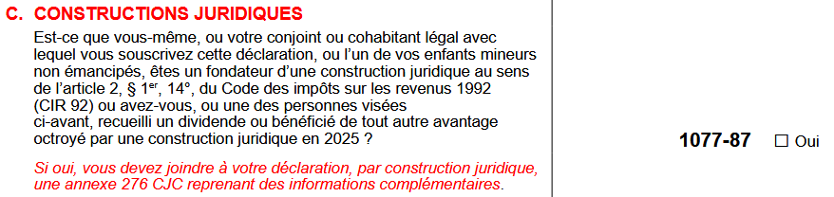
VÉRIFIER LA DÉCLARATION ET LA PDS
Annexes obligatoires
Annexes obligatoires pour les constructions juridiques
Données d'identification de la construction juridique
Données supplémentaires sur :
les capitaux investis
les revenus des constructions juridiques
Formulaire disponible
dans la déclaration en ligne
sur le site du SPF Finances
Notes:
GAELLE:
Tjs dans le contexte de ces constructions juridiques, nous vous rappelons que diverses informations doivent être complétées et vous devez joindre une annexe à la déclaration, l’annexe 276CJC disponible en ligne et sur le site du SPF

Slide 49
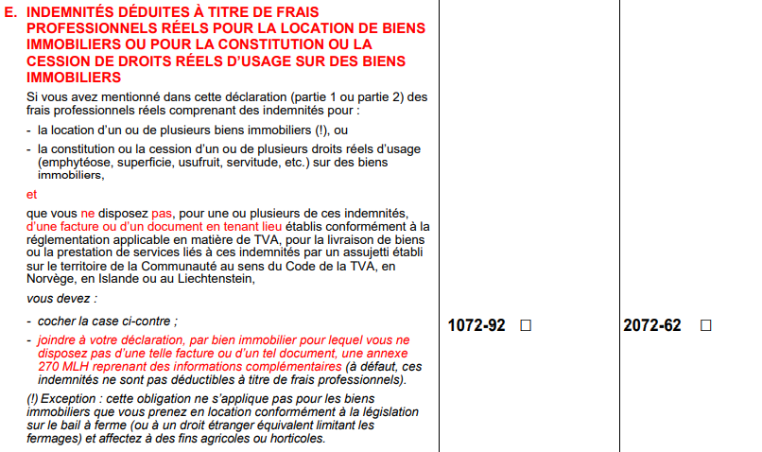
VÉRIFIER LA DÉCLARATION ET LA PDS
Annexes obligatoires
Contexte
Location d’un bien immobilier affecté à des fins professionnelles
Pour le locataire : possible de déduire le loyer en tant que frais professionnels
Pour le bailleur : imposable en tant que revenus immobiliers sur la base du loyer réel
Annexe obligatoire pour les locataires concernés (270MLH)
Mention de l’adresse du bien, des coordonnées du bailleur et du montant du loyer
Formulaire disponible
dans la déclaration en ligne
sur le site du SPF Finances
Notes:
GAELLE:
Une tout autre annexe obligatoire également vise la location d’un immeuble pour exercer son activité professionnelle
Pour pouvoir déduire le loyer en frais professionnels, le locataire doit introduire cette annexe dans sa déclaration.
Cela permet alors à l’Administration d’imposer le bailleur correctement

Slide 50


VÉRIFIER LA DÉCLARATION ET LA PDS
Partie 2 de la déclaration
En cas de revenus d’indépendant (même à titre complémentaire)
En cas de rémunérations de dirigeants d’entreprise ou conjoints aidants
En cas de revenus divers obtenus en 2025 qui ne figurent pas dans la partie 1 (par exemple : activités occasionnelles, sous-location, spéculation...)
Pour ces types de revenus, ajouter une partie 2
via le bouton « Je veux ajouter d’autres données »
via le menu principal de la déclaration
Notes:
GAELLE:
Enfin je rappelle que Si vous percevez des revenus d’indépendants (même à titre complémentaire), ou des rémunérations de dirigeant d’entreprise, ou de conjoints aidants, ou encore des revenus divers (activités occasionnelles, sous-location, .. ), alors il faut ajouter la partie 2 de la déclaration via TAXONWEB
Voilà je cède la main à Dominique qui va clôture cette partie point d’attention par la check list

Slide 51
VÉRIFIER LA DÉCLARATION ET LA PDS
CHECK-LIST
De quoi avez-vous besoin ?
eID, itsme, MyGov.be ou Smart-ID
Numéros de compte bancaire et de téléphone
Fiches :
281.10 rémunérations
281.11 pensions
281.61 emprunts hypothécaires
281.62 assurances-vie
281.81 titres-services
281.80 chèques ALE
281.60 épargne-pension
281.71 dons et libéralités
281.86 garde d’enfants
Extraits de compte des rentes alimentaires
Le détail des rémunérations et pensions étrangères ainsi que des valeurs cadastrales des immeubles étrangers
Vous n’avez pas une de ces fiches ?
Vous pouvez les retrouver dans :
Tax-on-web
MyMinfin
Notes:
Domi
Pour conclure, dressons la chek-list de ce dont vous avez besoin au moment du remplissage de la décalartion ! Outre les loyers en frais professionnels
Carte eID si lecteur de carte ou appli itsme sur GSM
Numéro compte bancaire et téléphone
Les fiches ? Elles sont toutes sur Myminfin ou TOW
Les extraits de compte bancaire pour justifier les rentes alimentaires versées
Le détail des rémunérations et pensions étrangères ainsi que des valeurs cadastrales des immeubles étrangers

Slide 52
EN PRATIQUE
Notes:
En pratique, comment ça se passe?

Slide 53



Délais identiques
Pour contribuables et mandataires
DÉLAIS 2026
30 juin 2026
16 octobre 2026
Via MyMinfin
Avec revenus spécifiques
Pour toutes les déclarations papier
15 juillet 2026
Via MyMinfin
Sans revenus spécifiques
Notes:
Comme l’année passée, peu importe qui remplit la déclaration, les délais sont les mêmes selon que le citoyen remplit ou fait appel à un mandataire. Par contre le format de rentrée (papier ou électronique) et la présence ou non de revenus spécifiques interviennent dans le délai : papier 30/06 électronique 15/07 SANS revenus spécifiques et 16/10 électronique AVEC revenus spécifiques.

Slide 54

DÉLAIS 2026 : MYMINFIN « REVENUS SPÉCIFIQUES »
Revenus d’indépendant ou revenus professionnels étrangers
RAPPEL
bénéfices et/ou profits
rémunérations de dirigeants d’entreprise
rémunérations de conjoints (cohabitants légaux) aidants
revenus professionnels étrangers
Déclaration pour la première fois
d’un bien immobilier à l’étranger
d’une pension alimentaire reçue de ou versée à une personne à l’étranger
d’un prêt conclu à l’étranger
d’une construction juridique
de l’application du régime spécial d'imposition pour impatrié/chercheur impatrié
Notes:
Qu’est-ce qu’on entend par revenus spécifiques… Ce sont surtout les revenus d’indépendant ou revenus professionnels étrangers (1ère catégorie)
Ou (2ème catégorie de revenus spécifiques) s’il on DECLARE pour la première fois un bien immobilier à l’étranger, une pension alimentaire reçue de ou versée à une personne à l’étranger, un prêt conclu à l’étranger, une construction juridique, OU le régime spécial d'imposition pour Impatrié ou chercheur impatrié

Slide 55

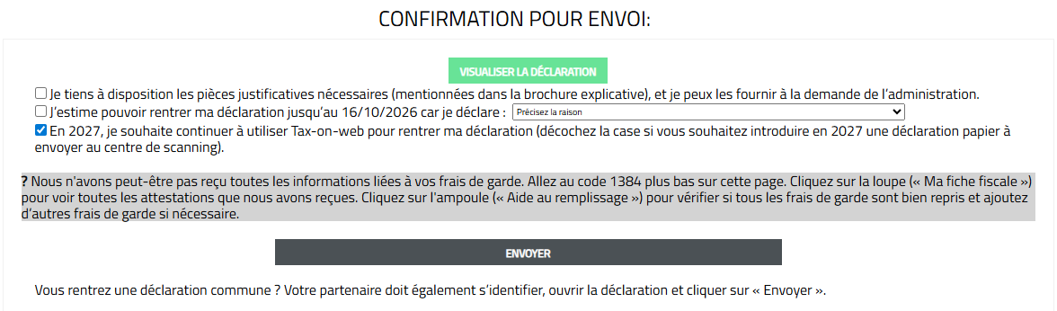
DÉLAIS 2026 : MYMINFIN « REVENUS SPÉCIFIQUES »
Le délai est mentionné dans MyMinfin
Onglet « Ma déclaration »
Demander délai spécifique
avant le
15 juillet
RAPPEL
Annexes à ajouter pour justifier certains revenus
Notes:
Comment ça se passe?
Le délai est mentionné dans Myminfin.
Si le contribuable a des revenus spécifiques de la première catégorie, le délai repris sera automatiquement le 16 octobre. Donc le contribuable ne doit rien faire
Si le contribuable a des revenus spécifiques de la 2ème catégorie, c’est-à-dire ceux qu’il déclare pour la 1ere fois (les situations évoquées juste avant) , le délai mentionné sera la 15/07. Il devra cocher une case lors de la validation de sa déclaration pour obtenir automatiquement le délai au 16/10. Il devra également ajouter des annexes pour justifier ces revenus

Slide 56


QUEL COURRIER POUVEZ-VOUS RECEVOIR ?
Proposition de déclaration simplifiée
Courrier explicatif
Cette année, pas de PDS et l’an dernier pas de déclaration en ligne
Si votre situation fiscale est plutôt simple
et que vous devez déclarer uniquement certains revenus et éléments
Comment rentrer une déclaration ?
Comment demander de l’aide ?
Déclaration papier
Pas reçu de lettre ?
Si vous avez rentré votre déclaration via un formulaire papier l’année dernière
Si vous avez décoché la case dans Tax-on-web
Gérez votre déclaration en ligne
Ou contactez-nous à partir de juin

Slide 57




RECEVOIR UNE PROPOSITION DE DÉCLARATION SIMPLIFIÉE (PDS)
Votre PDS toujours disponible en ligne dans MyMinfin
Seulement ÉLECTRONIQUE
ÉLECTRONIQUE et
sur PAPIER
Vais-je recevoir également une PDS papier ?
Isolé
Isolé
Envoi jusque fin mai
activée ?
En couple
En couple

Slide 58

RECEVOIR UNE PROPOSITION DE DÉCLARATION SIMPLIFIÉE (PDS)
Les données sont complètes et correctes ?
Rien à faire
Modification ou ajout
Via formulaire de réponse papier
Via MyMinfin
30 juin 2026
15 juillet 2026

Slide 59


RENTRER SOI-MÊME LA DÉCLARATION
En ligne via MyMinfin
Pré-remplie avec les données dont le SPF Finances dispose.
Aperçu/résumé de toutes les données disponibles.
Aide pour certains codes.
Notification quand une combinaison avec d’autres codes est incorrecte.
Possible de calculer immédiatement le montant « à payer/à recevoir » (calcul provisoire).
Revenus spécifiques
16 octobre 2026
Principe général
15 juillet 2026
🗷 Connexion à MyMinfin : plus possible via token⇨⇨ utiliser itsme/eID/MyGov.be/Smart-ID

Slide 60


RENTRER SOI-MÊME LA DÉCLARATION
Sur papier
Toujours rien reçu ?
Envoi des
déclarations
ou
du courrier explicatif
Jusque fin mai
Début juin
Téléphoner au
0257 257 57
Date limite déclaration papier
30 juin 2026

Slide 61






RENTRER SOI-MÊME LA DÉCLARATION - SÉPARÉS DE FAIT
Envoi de l’avertissement-extrait de rôle aux deux ex-partenaires
Séparation de fait en 2025 ?
L’imposition reste commune pour les revenus de l’année de séparation
Fusion des deux déclarations pour établir l’imposition commune
Possibilité de rentrer la déclaration séparément
* Calcul de l’impôt non disponible dans MyMinfin (Tax-on-web), mais estimation possible via Tax-Calc à partir du début du mois de juin.
en ligne*
ou sur papier

Slide 62

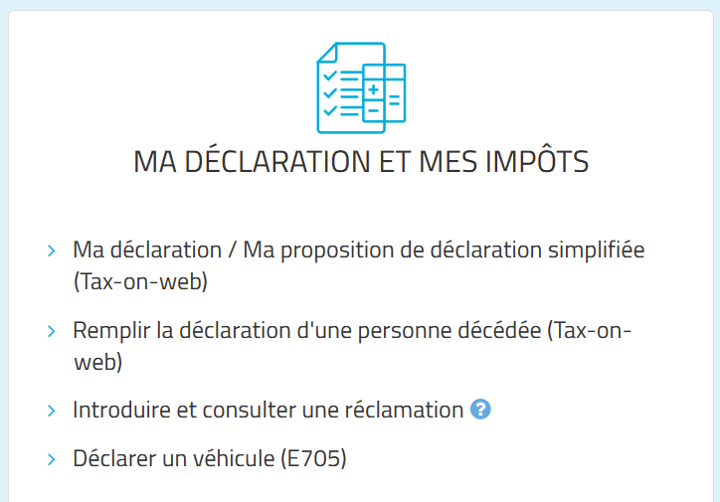
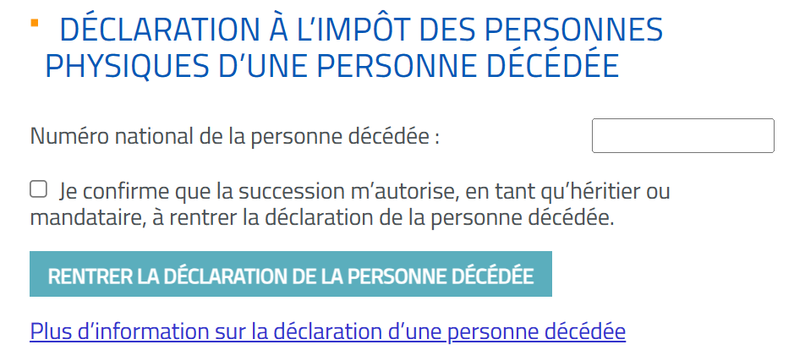
RENTRER SOI-MÊME LA DÉCLARATION - DÉCÈS
En ligne via MyMinfin
Décès en 2025
Décès en 2026
Déclaration d'une personne décédée
OUI, toujours en ligne via MyMinfin
OUI, sauf si les deux partenaires sont décédés en 2026 (dans ce cas ⇨ déclaration papier)​
Les héritiers peuvent-ils déposer une déclaration en ligne via MyMinfin ?

Slide 63



EBOX ET DOCUMENTS DU SPF FINANCES
eBox : facile, sécurisé et bon pour l’environnement !
eBox activée = moins d’envois papier
Nécessaire de mentionner une adresse e-mail dans l’eBox
« Boîte aux lettres électronique » de l’administration et des institutions publiques
Recevoir une notification pour chaque document disponible
Le document peut désormais aussi être consulté directement dans l’eBox.
Diminution du papier
Notamment pour la proposition de déclaration simplifiée (si activée avant début mars 2026) et l’avertissement-extrait de rôle
En cas d’imposition commune ⇨ si les deux partenaires ont activé l’eBox
Plus d’informations sur la désactivation de l’eBox sur My eBox
Pour recevoir les notifications à l’arrivée d’un nouveau document
NEW

Slide 64
BESOIN D’AIDE ?
Notes:
Gaëlle
Le contribuable a plusieurs moyens d’obtenir de l’aide pour le remplissage de sa déclaration

Slide 65
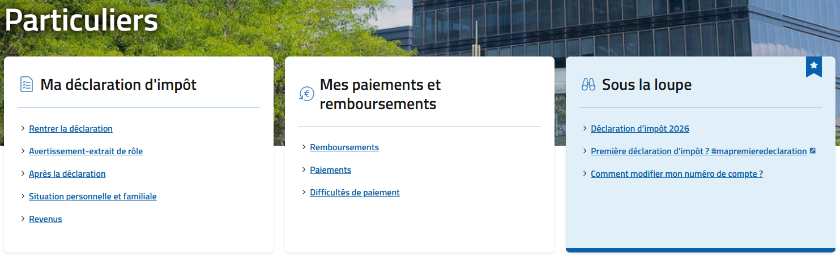
UNE QUESTION SUR LA DÉCLARATION OU LA PDS ?
www.fin.belgium.be pour plus d’informations sur :
les aspects pratiques (délais, moyens de rentrée…)
la brochure explicative de la déclaration
la vérification de la PDS
Notes:
D’abord sur le site des finances il y a énormément d’informations

Slide 66
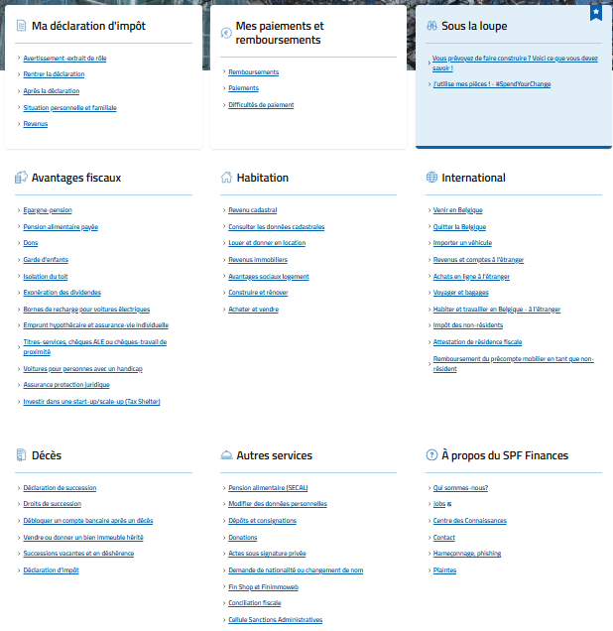
UNE QUESTION SUR LA DÉCLARATION OU LA PDS ?
Réponses aux questions fiscales les plus fréquemment posées
Notes:
On a regroupé les questions fréquentes par thème

Slide 67

UNE QUESTION SUR LA DÉCLARATION OU LA PDS ?
www.mapremieredeclaration.be
pour plus d’informations sur sa première déclaration d’impôt
site web destiné aux jeunes
Notes:
Une page aussi pour les jeunes qui reçoivent leur première déclaration fiscale

Slide 68
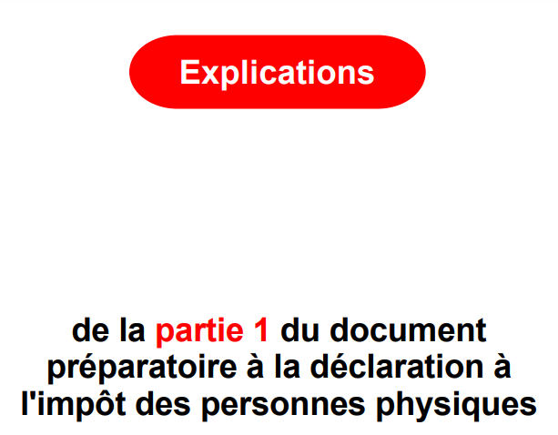
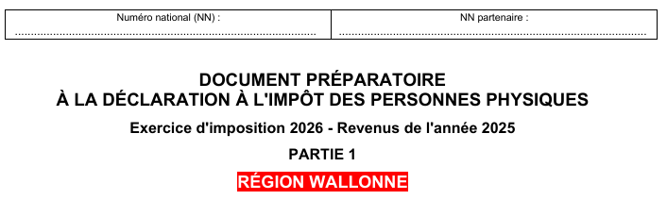
UNE QUESTION SUR LA DÉCLARATION OU LA PDS ?
Brochure explicative 2026 (Région wallonne/Région de Bruxelles-Capitale)
Document préparatoire - partie 1 (Région wallonne/Région de Bruxelles-Capitale)
Notes:
Télécharger toute la Brochure explicative (disponible sous forme numérique via notre site Web) consultez la directement avec le code correspondant via TOW).
Document préparatoire le caneva pour vous aider à reporter les infos sur le formulaire papier sous la main lorsque vous remplissez le formulaire de déclaration (« grille lotto ») manuellement.

Slide 69
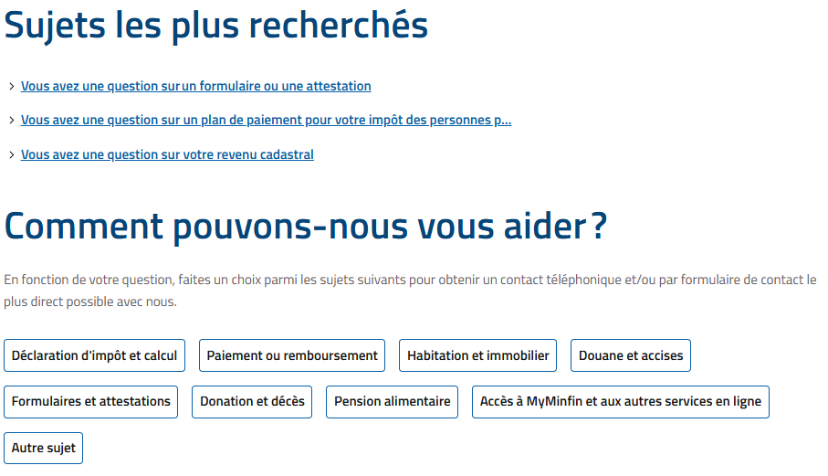
UNE QUESTION SUR LA DÉCLARATION OU LA PDS ?
FIN.BELGIUM.BE > PARTICULIERS > CONTACT
Comment nous contacter ?
Notes:
Une page de contact pour orienter selon la question

Slide 70
UNE QUESTION SUR LA DÉCLARATION OU LA PDS ?
Nos collaborateurs sont disponibles par téléphone
02 572 57 57
du lundi au vendredi de
9 h à 17 h
Avec le code direct
17001 (NL), 17002 (FR) et 17003 (DE).
ou via le menu de choix
Notes:
Un numéro de téléphone unique avec un menu de choix pour aider à aiguiller l’appel

Slide 71








AIDE AU REMPLISSAGE
Par un collaborateur du SPF Finances
Faire remplir sa déclaration par le SPF Finances
Toujours sur
rendez-vous préalable
en appelant le numéro repris sur l'enveloppe de la déclaration/courrier explicatif
soit par téléphone : le SPF Finances rappelle le contribuable. Pas de déplacement ni d’attente inutile !
soit sur place, dans un bureau du SPF Finances
Prenez rendez-vous vous-même en ligne
NEW
Collaboration avec les communes
Séances de remplissage organisées dans 359 communes
Liste des communes participantes sur le site web du SPF Finances
Toujours sur
rendez-vous préalable
directement auprès de la commune
Notes:
Qui peut vous aider?
Un collaborateur du SPF FINANCES! Soit par téléphone en prenant RDV au préalable , soit sur place si justifié
Lors de séances dans certaines communes organisées par elles (voir liste sur notre site)

Slide 72




AIDE AU REMPLISSAGE
Par un collaborateur du SPF Finances
Signer et renvoyer le document
Économiser un timbre ? Confirmer rapidement et facilement via MyMinfin !!
Le citoyen reçoit le rapport par courrier + MyMinfin
1
2
3
4
Déclaration rentrée
Le collaborateur remplit la déclaration
Confirmer les données dans MyMinfin
Notes:
En cas d’aide par un collaborateur en ligne
après le remplissage de la déclaration par téléphone, le citoyen reçoit un rapport confirmant les données et les montants saisis par téléphone.
Ce rapport doit être signé et retourné au centre de numérisation ou validé via MyMinFin pour compléter le dépôt de la déclaration.
S'il n'y a pas de signature, cela signifie qu'aucune déclaration n'a été produite.

Slide 73


AIDE AU REMPLISSAGE
Par un mandataire
Conseil
Prendre le plus rapidement possible contact avec le mandataire
Principe général
15 juillet 2026
Revenus spécifiques
16 octobre 2026
Notes:
Vous pouvez faire appel à l’aide d’un mandataire ! Attention aux 2 délais : général ou revenus spécifiques
Prenez donc vite contact avec ce mandataire

Slide 74


AIDE AU REMPLISSAGE
Par un proche - mandat entre citoyens
Citoyen qui a des difficultés à gérer les démarches fiscales en ligne
Peut maintenant les déléguer à un autre citoyen
En signant un nouveau mandat électronique Déclaration d’impôt Citoyen
Accès au dossier fiscal dans MyMinfin
Plus d’information sur l’accès
Possibilité de traiter les démarches fiscales à la place du citoyen via MyMinfin
Notes:
Il existe aussi un mandat citoyen-citoyen pour le cas de personnes en réelles difficultés

Slide 75
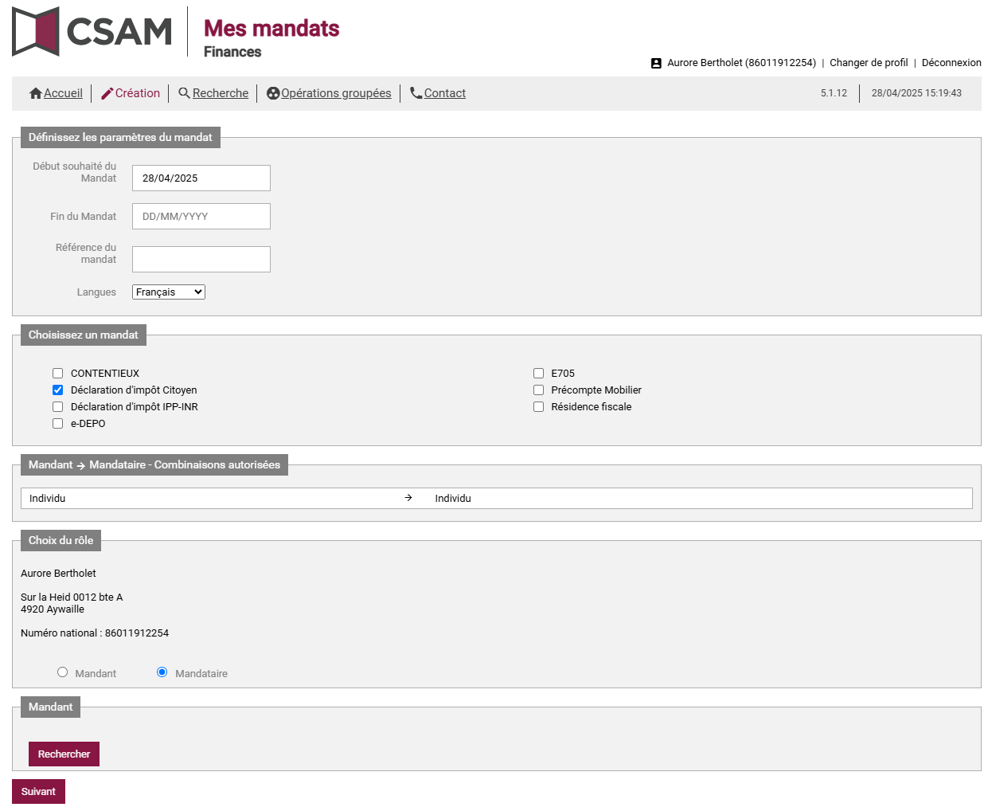
AIDE AU REMPLISSAGE
Par un proche - mandat entre citoyens
Plus d’info sur les mandats
Responsabilité en cas d’erreur ?
Celle du mandant !
Notes:
Cela suppose, comme pour le mandataire, de signer un mandat électronique par les deux parties citoyennes

Slide 76




AIDE AU REMPLISSAGE
Contribuables avec un handicap auditif
Interprète à distance (appel vidéo) en langue des signes
Plages horaires réservées pour ces contribuables
Notes:
Une aide aussi est prévue pour les situations de handicap auditif dans nos services. La déclaration fiscale comprend de nombreux codes et de nombreuses informations, nous avons tenté de vous fournir un aperçu complet ainsi que des outils que vous pouvez consulter en cas de besoin, dans le cadre de ce webinair il ne nous est pas possible d’être exhaustif néanmoins, je cède une dernière fois la parole à Dominique qui va vous donner quelques infos complémentaires.

Slide 77
PLUS D’INFORMATION
Notes:
Domi
Et pour terminer vous disposez de plusieurs applications d’aide

Slide 78


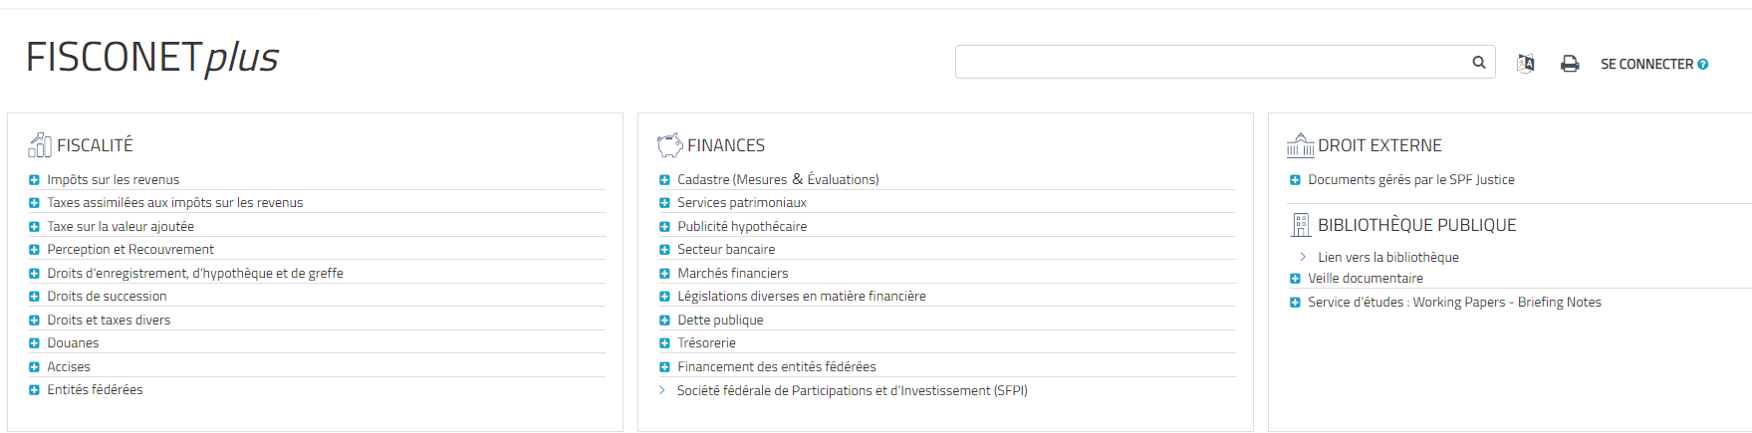
FISCONETplus
Consultation de la législation, jurisprudence, directives et commentaires administratifs…
FISCONETplus
Notes:
FISCONET PLUS pour consulter toute la base légale et les textes administratifs de référence

Slide 79

OUTILS DISPONIBLES
TaxCalc
Applications
Disponible toute l’année
Calcul anonyme sans données pré-remplies ou d’aide au remplissage → 🡪 données à compléter manuellement
Peut servir pour la formation/s’entraîner
Ressources nettes
Vérifier si une personne peut être prise en charge fiscalement
Revenus étrangers
Comment reprendre ces revenus dans la déclaration et dans quel pays seront-ils imposés ?
Notes:
Aussi, TAXCALC est un bel outil totalement anonyme pour apprendre à utiliser TAXONWEB et effectuer des simulations de calcul ANONYME
Il y a aussi l’outil pour vérifier les ressources maximales d’une personne à reprendre à charge
Et un outil d’aide pour déterminer, en cas de revenus étrangers quel PAYS peut imposer

Slide 80

CONCILIATION POSSIBLE LORS D’UN PROBLÈME FISCAL
Le service de Conciliation fiscale, un service autonome au sein du SPF Finances, assure gratuitement la médiation et la recherche d'une solution, en particulier :
Plus d’info sur la conciliation fiscale
lorsqu'une réclamation contre l'impôt a été rentrée et que le contribuable rencontre des difficultés à le faire
lorsque le contribuable a des difficultés à payer l'impôt dû et que, selon lui, les autorités compétentes en matière de recouvrement n'ont pas fait preuve d'une compréhension suffisante à cet égard
Notes:
Sachez qu’il existe un service de conciliation au sein du SPF finances qui est gratuit. Ce service assure la médiation lorsque le contribuable rencontre des difficultés avec une réclamation ou avec une demande de plan de paiement. Ou encore quand le contribuable est face à un manque de compréhension de la part de l’agent traitant sa demande

Slide 81
LIENS UTILES
MyMinfin (Tax-on-Web) | www.myminfin.be
eBox​ | https://myebox.be/fr
Connectoo | https://bosa.belgium.be/fr/trainings/connectoo
Tax-Calc​ | https://finances.belgium.be/fr/E-services/Tax-calc/Tax-Calc
Application Revenus étrangers | https://eservices.minfin.fgov.be/motiv/#/cpdi
Application Calcul ressources nettes | https://eservices.minfin.fgov.be/motiv/#/calc-tax-reduc/DEPENDENT
FAQ sur l’impôt des personnes physiques​ | https://finances.belgium.be/particuliers
FISCONETplus ​- banque de données fiscales | https://eservices.minfin.fgov.be/myminfin-web/pages/public/fisconet
YouTube (canal SPF Finances)​ | https://www.youtube.com/user/FinancesBE/videos
Problèmes avec les clés d’identification en ligne | https://www.aideacces.be/207.php
Notes:
Enfin une Liste des liens utiles

Slide 82

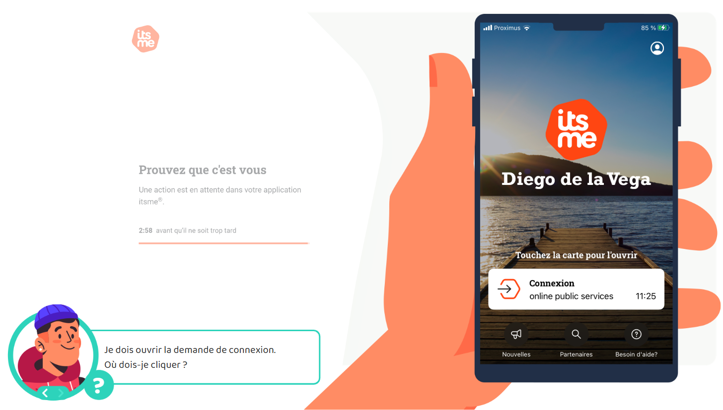


Accompagner avec 123Digit
De nombreuses ressources sur les services numériques essentiels à votre disposition
LES CATEGORIES DE CONTENUS
Compétences numériques de base
Sécurité en ligne
Administration en ligne
1
2
3
Des remarques sur le module ?
Envoyez votre feedback à l’adresse contact@123digit.be
&
Notes:
[DEMO] :
Montrer où trouver le module sur la plateforme

Slide 83
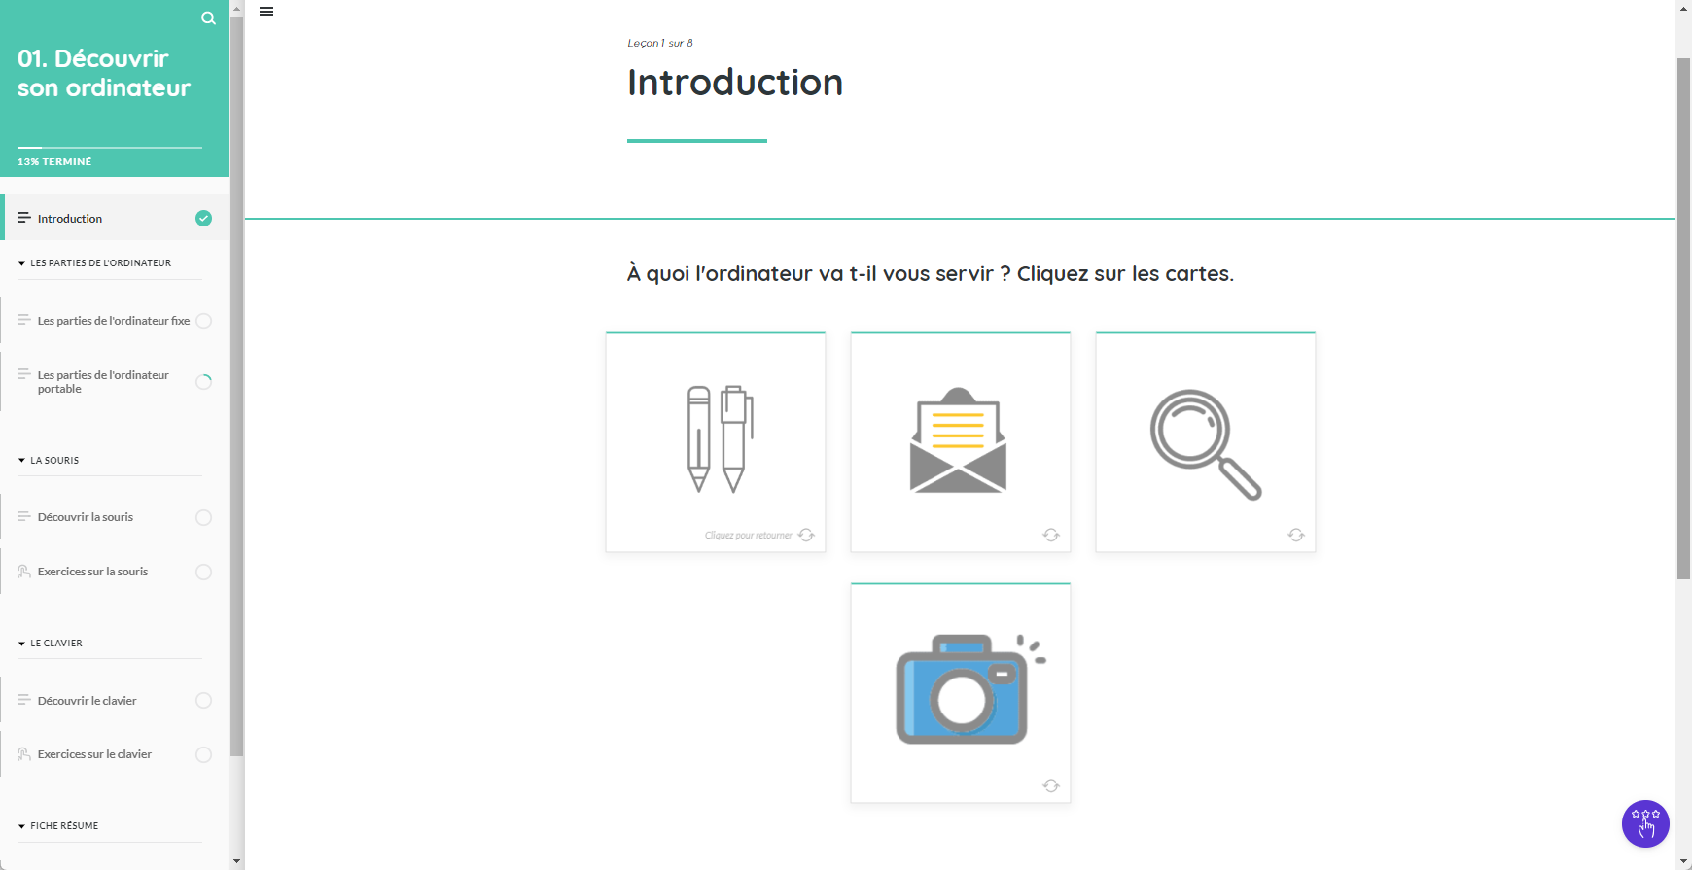
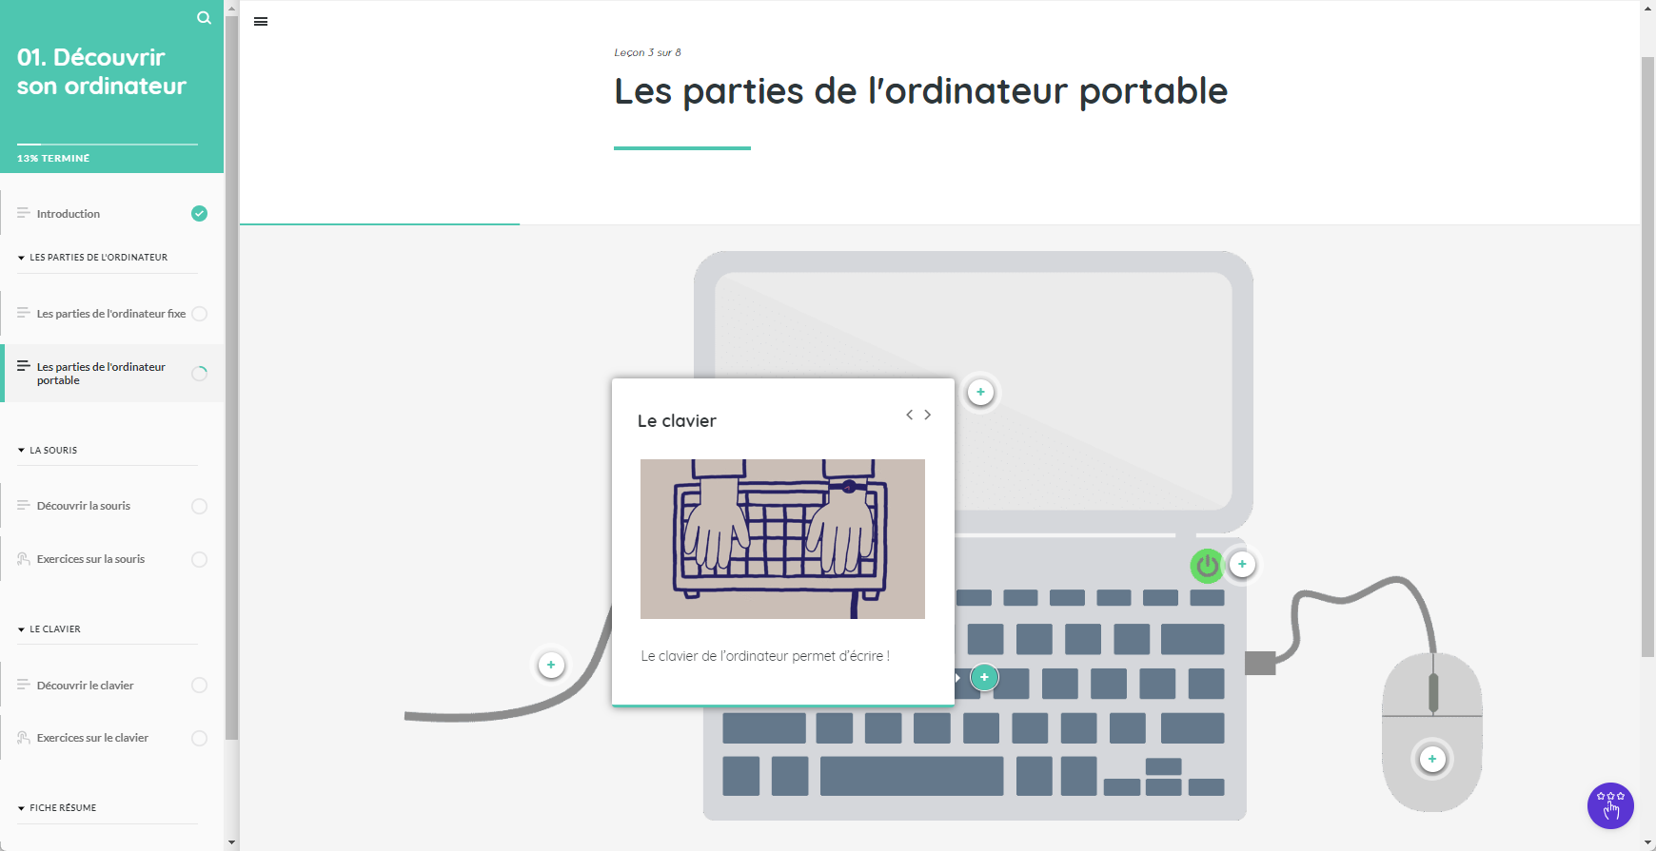
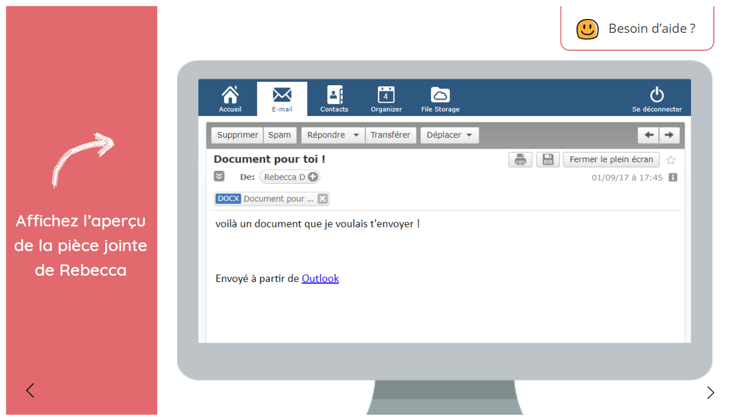
Accompagner avec 123Digit
Acquérir les compétences numériques de base pour se rapprocher de l’autonomie numérique
Découvrir l’univers de l’ordinateur
Découvrir la boîte mail
Exemple de formation interactive sur 123Digit
Exemple d’exercice de simulation sur 123Digit
&
Notes:
[DEMO] :
Montrer où trouver le module sur la plateforme

Slide 84


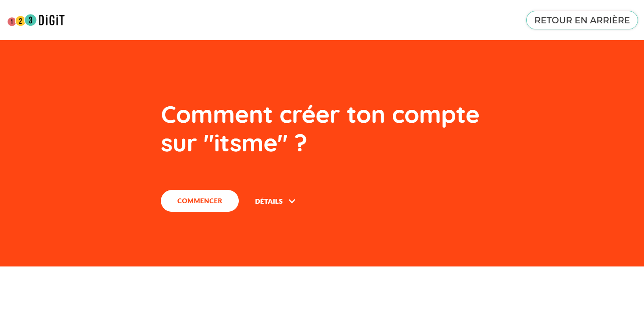
Module de formation « créer un compte itsme avec votre eID »
Module de formation sur 123DiGiT pour apprendre à activer et à utiliser l’application smartphone « itsme »
WeTechCare développe des contenus de formation sur des services essentiels en ligne. L’application pour smartphones ‘itsme’ permet de s’identifier sur différents sites, administratifs ou non, à l’aide d’un système de double authentification.
Découvrir son identité numérique
Découvrir l’application itsme
Créer un compte itsme avec sa carte eID

Slide 85



Vos questions sur le tchat
Une personne qui perçoit une rente alimentaire pour ses enfants doit-elle le déclarer ?
Trade Republic est ma banque pour mon investissement en ETF. Est-ce considéré comme un revenu ?
La personne qui reçoit une rente alimentaire pour ses enfants ne la mentionne pas dans sa propre déclaration. Quand l'enfant devra rentrer une déclaration et si il perçoit encore une rente alimentaire, il la mentionnera.
En principe Oui, si il y a perception de Dividendes et/ou intérêts sans retenue de précompte mobilier
Si les intérêts pour emprunts hypothécaires liés à une habitation non propre ont bien été supprimés, je constate qu'il est tjs possible de déclarer des intérêts pour emprunt lié à une habitation propre.
Oui, exemple en cas du 3146 Région Wallonne : emprunts contractés avant 2015 SI toutes conditions de ce régime respectée et si habitation propre au moment des paiements de l'année 2025

Slide 86
Vos questions sur le tchat
Si les deux partenaires sont décédés en 2025 et la déclaration de 2025 à été faite sur papier, doit-on continuer sur papier pour 2026?
En flandre il n'est pas possible de déduire les T&S?
En effet, c'est supprimé comme nous l'avons exposé au début de la présentation.
Pour les intérêts et amortissements dans le cadre du bonus logement intégré en Flandre (achat en 2019), est ce qu'il faut diviser en 2 si on est 2 acheteurs?
Non, vous pouvez faire une déclaration Ex 2026 via TOW pour un couple décédé en 2025 pour qui la déclaration Ex 2025 (rev 2024) fut rentrée en papier.
Les revenus locatifs (non commercial) ne sont pas taxable ?
Oui,effectivement.
Oui effectivement, ils ne le sont pas.

Slide 87
Merci et à bientôt !
Retrouvez-nous sur
wetechcare.org

